Slide 1
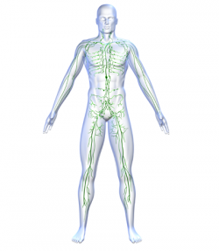
Тема: Лімфатична система

Slide 2
План:
Лімфатичні капіляри і лімфокапілярні сітки.
Лімфатичні судини.
Лімфатичні стовбури і лімфатичні протоки.
Лімфатичні судини і лімфатичні вузли ділянок тіла.
Лімфатичні судини і ділянкові лімфатичні вузли голови та шиї.
Лімфатичні судини і ділянкові лімфатичні вузли верхньої кінцівки.
Лімфатичні судини і ділянкові лімфатичні вузли нижньої кінцівки.
Лімфатичні судини і ділянкові лімфатичні вузли таза.
Лімфатичні судини і ділянкові лімфатичні вузли живота.
Лімфатичні судини і ділянкові лімфатичні вузли грудної клітки.

Slide 3
Лімфатична система (systema lymphoideum), що є частиною єдиної імунної системи, являє собою систему розгалужених в органах і тканинах лімфатичних капілярів, лімфокапілярних сіток, лімфатичних судин, лімфатичних стовбурів і лімфатичних протоків. На шляхах проходження лімфатичних судин лежать численні лімфатичні вузли, що є біологічними фільтрами, через які протікає лімфа.
Функцією лімфатичної системи є фільтрація міжклітинної рідини, видалення з неї чужорідних речовин у вигляді частинок загиблих клітин та інших тканинних елементів, клітин-мутантів, мікроорганізмів і продуктів їх життєдіяльності, пилових частинок тощо. Макрофаги фагоцитують антигени, „переробляють” їх і передають імунну інформацію лімфоцитам. Так запускається процес антигензалежної проліферації та диференціації субпопуляцій Т і В-лімфоцитів, формується конкретна імунна відповідь. Отже, лімфатична система виконує захисну функцію.
Лімфа (lympha) - безбарвна прозора рідина, яка подібна за біохімічним складом до плазми крові. Основними елементами лімфи є лімфоцити.
У лімфатичній системі дорослої людини циркулює приблизно 2 л лімфи.

Slide 4
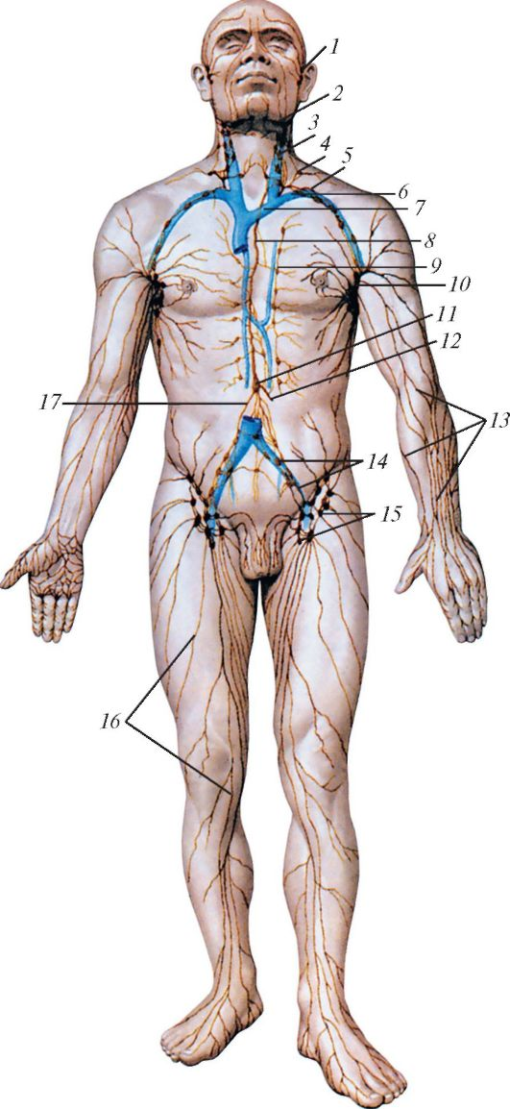
У лімфатичній системі виділяють:
лімфатичні капіляри, які виконують функції всмоктування тканинної рідини з речовинами, що в ній містяться, і утворюють лімфокапілярні мережі;
лімфатичні судини, по яких лімфа з капілярів тече до реґіонарних лімфатичних вузлів і великим колекторним лімфатичним судинам;
лімфатичні колектори - стовбури і протоки, за якими лімфа відтікає у правий і лівий венозний кут, утворений злиттям внутрішньої яремної і підключичної вен, або в одну з цих вен у місце їх з'єднання;
лімфатичні вузли, що лежать на шляхах току лімфи та виконують бар'єрно-фільтраційну, імунну і лімфоцитопоетичну функції.
Схема будови лімфатичної системи:
1 - лімфатичні судини обличчя; 2 - піднижньощелепні лімфатичні вузли; 3 - латеральні шийні лімфатичні вузли; 4 - лівий яремний стовбур; 5 - лівий підключичний стовбур; 6 - підключична вена;
7 - ліва плечоголовна вена; 8 - грудна протока; 9 - навкологрудyинні вузли; 10 - пахвові лімфатичні вузли; 11 - цистерна грудної протоки; 12 - кишковий стовбур; 13 - поверхневі лімфатичні судини верхньої кінцівки; 14 - загальні та зовнішні клубові лімфатичні вузли;
15 - поверхневі пахові лімфатичні вузли; 16 - поверхневі лімфатичні судини нижньої кінцівки; 17 – правий поперековий стовбур

Slide 5
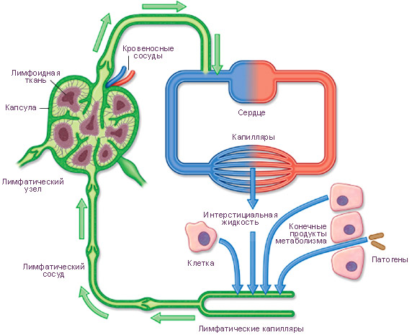

Slide 6
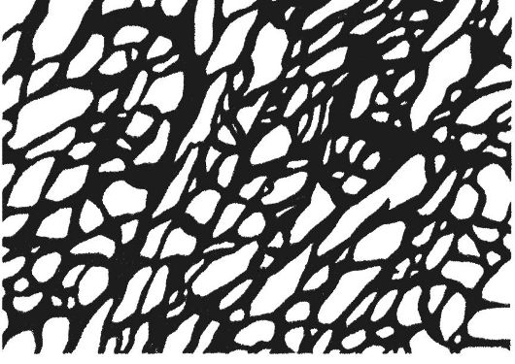
Лімфатичні капіляри (лімфокапілярні судини) (vasa lymphocapillaria), є початковою ланкою лімфатичної системи. Вони є у всіх органах і тканинах тіла людини, окрім головного і спинного мозку, їх оболонок, рогівки і кришталика ока, внутрішнього вуха, епітеліального покриву шкіри і слизових оболонок, хрящів, паренхіми селезінки, кісткового мозку та інших лімфоїдних органів імунної систем і плаценти.
Починаються лімфатичні капіляри “сліпо”, переважно булавоподібно, тому лімфа, що утворилась із міжклітинної рідини, тече тільки в одному напрямку – до лімфатичних судин.
Орієнтація капілярів визначається напрямом пучків сполучної тканини, в яких лімфатичні капіляри залягають, і положенням (формою) структурних елементів органа.
У внутрішніх органах вони розміщуються між структурно-функціональними елементами органа (між пучками м’язових волокон, групами залозистих клітин, нирковими тільцями, печінковими часточками, вздовж ворсинок тонкої кишки тощо). У плоских утворах (фасції, серозні оболонки, шкіра, стінки порожнистих органів і великих кровоносних судин) лімфатичні капіляри розташовані у площині цих структур.
Мережа лімфатичних капілярів
очеревини

Slide 7
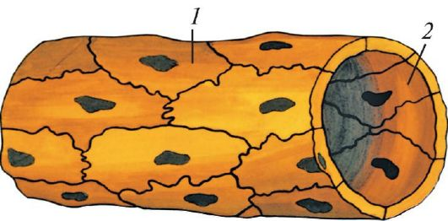
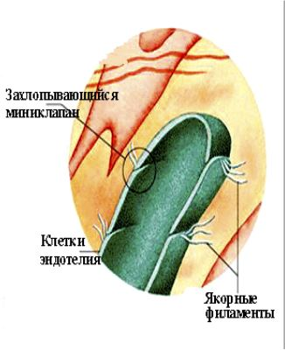
Стінка лімфатичних капілярів побудована тільки з одного шару ендотеліальних клітин, базальна мембрана і перицити відсутні; між ендотеліоцитами немає спеціальних міжклітинних контактів, вільні краї периферійної зони сусідніх ендотеліоцитів черепицеподібно накладаються один на одного, утворюючи своєрідний клапан для міжендотеліального проникнення в просвіт капіляра міжклітинної рідини та інших речовин. Ендотелій капіляра оточений прилеглими колагеновими волокнами і з’єднаний з останніми пучками якірних (стропних) філаментів, які сприяють утворенню міжендотеліальних просторів і розширенню просвіту капіляра, особливо при набряках тканин, в яких ці капіляри знаходяться, забезпечуючи відтік міжклітинної рідини у лімфатичну систему.
Рух лімфи з капілярів та їх сліпих початкових відділів у лімфатичні судини відбувається завдяки інтерстиціальному тиску і скороченню скелетних м'язів.
Будова стінки лімфатичного капіляра:
1 - ендотеліальна клітина (ендотеліоцит);
2 - просвіт капіляра

Slide 8
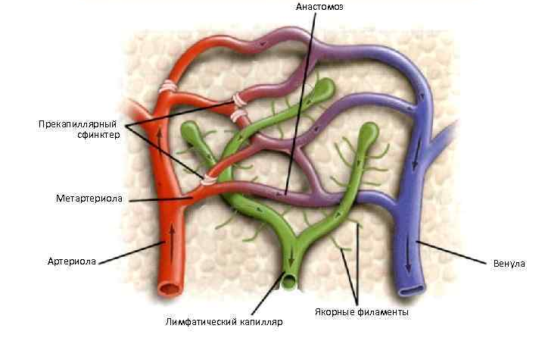

Slide 9
Лімфатичні капіляри, з’єднуючись між собою, формують замкнену лімфокапілярну сітку (rete lymphocapillare), яка має характерну будову у кожному органі і тканині.
У скелетних м’язах, легенях, нирках, печінці капіляри утворюють тривимірні сітки, які залягають у сполучнотканинних прошарках, а в плоских структурах (шкіра, фасції, серозні оболонки, стінки порожнистих органів, окістя) лімфокапілярні сітки розташовані в одній площині.
До складу лімфокапілярних сіток входять також лімфатичні посткапіляри, які за будовою відрізняються від лімфатичних капілярів тільки наявністю клапанів.

Slide 10
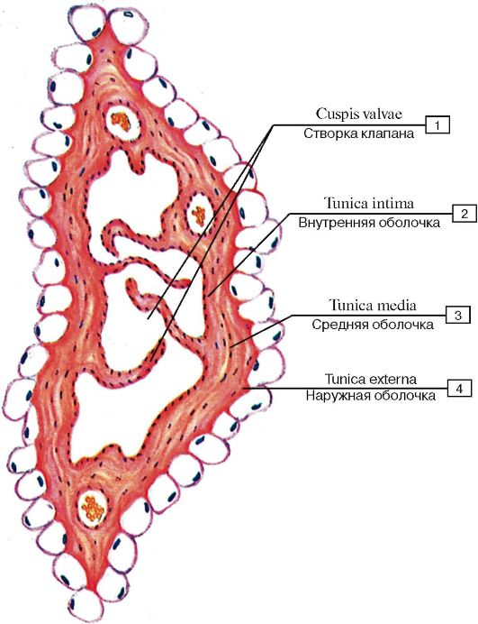
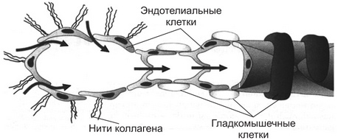
Лімфатичні судини (vasa lymphatica) утворюються при злитті лімфатичних капілярів.
Стінки лімфатичних судин більш товсті, ніж стінки лімфокапілярів.
У внутришньоорганних і нерідко позаорганних лімфатичних судин назовні від ендотелію є лише тонка сполучнотканинна оболонка. При збільшенні діаметра лімфатичних судин, у їх стінці наявні гладкі міоцити, що формують середню м’язову оболонку.
Лімфатичні судини середнього і великого калібрів мають добре розвинені три оболонки:
внутрішню (tunica intima), яка вистелена ендотелієм;
середню оболонку (tunica media), яка складається із спіралеподібно орієнтованих пучків гладких міоцитів і еластичних волокон;
зовнішню або адвентиційну оболонку (tunica externa; tunica adventitia).

Slide 11
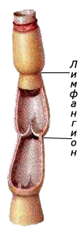
Характерною ознакою лімфатичних судин є наявність в них клапанів – лімфатичних заслінок (valvulae lymphaticae).
Кожний клапан складається з двох симетрично розташованих заслінок. Лімфатична заслінка є складкою ендотеліальної оболонки, всередині якої міститься тонкий шар ретикулярних і колагенових волокон.
Відстань між сусідніми клапанами становить від 2-3 мм у внутришньоорганних лімфатичних судинах до 12-15 мм в (позаорганних) судинах.
Ділянка судини між клапанами називається лімфангіоном.
У місці розташування клапана судина звужена, тому лімфатичні судини мають характерний чоткоподібний вигляд.
Завдяки ритмічному скороченню м’язової оболонки і наявності клапанів, лімфа проштовхується тільки в одному напрямку від периферії в бік лімфатичних вузлів.
Внутрішньоорганні лімфатичні судини анастомозують між собою, утворюючи лімфатичне сплетення (plexus lymphaticus).
У кожному органі лімфатичні сплетення мають характерні особливості.

Slide 12
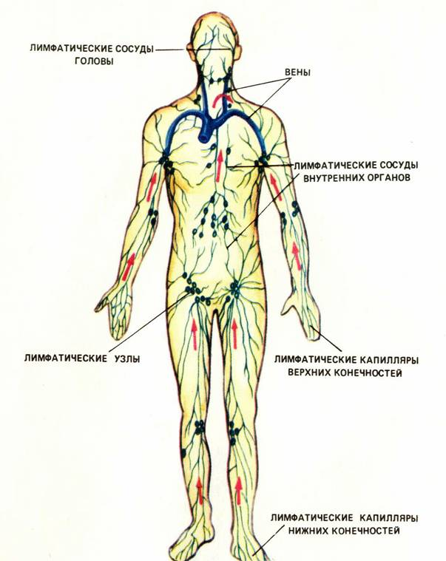
З внутрішніх органів, суглобових капсул, зв’язок, м’язів, глибоких фасцій і м'язів лімфатичні судини виходять поруч з глибокими кровоносними судинами і нервами відповідних ділянок - це глибокі лімфатичні судини (vasa lymphatica profunda). Назовні від поверхневих фасцій в підшкірній клітковині лежать поверхневі лімфатичні судини (vasa lymphatica superficialia), які проходять поруч з підшкірними венами і формуються з лімфатичних капілярів шкіри і підшкірної клітковини.
У рухомих частинах тіла лімфатичні судини галузяться, утворюючи обхідні (колатеральні) шляхи, які забезпечують безперервне протікання лімфи в ділянці суглобів при рухах.

Slide 13
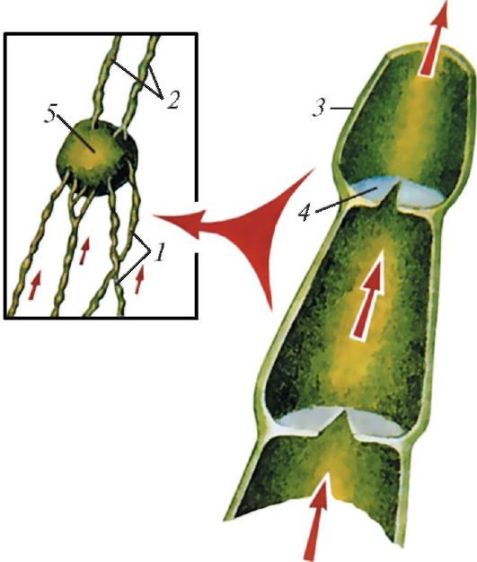
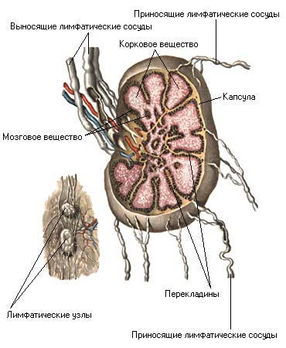
Схема будови лімфатичних судин:
1 - приносні лімфатичні судини;
2 - виносні лімфатичні судини;
3 - стінка лімфатичної судини;
4 - клапан;
5 - лімфатичний вузол
На шляху до венозної системи лімфатичні судини перериваються в лімфатичних вузлах, стосовно яких їх поділяють на приносні лімфатичні судини (vasa lymphatica afferentia) та виносні лімфатичні судини (vasa lymphatica efferentia).
В опуклу частину лімфатичного вузла впадають 4-8 (іноді більше) приносних лімфатичних судин, які пронизують капсулу і відкриваються в крайову (підкапсульну) пазуху. З цієї пазухи лімфа протікає через весь вузол по системі проміжних пазух. Із паренхіми вузла в лімфу потрапляють лімфоцити та інші клітини. З воріт вузла виходять 1-2 виносні лімфатичні судини. Ці судини прямують до наступних лімфатичних вузлів, що розташовані на шляху протікання лімфи, або до лімфатичних стовбурів і проток.
Лімфатичні вузли, що утворюють ділянкову групу, з’єднуються між собою лімфатичними судинами. По цих судинах лімфа протікає від одного вузла до наступного, але у напрямку до венозних кутів. Таким чином, лімфа від кожного органа проходить через каскад із декількох лімфатичних вузлів.

Slide 14
Лімфатичні судини, зливаючись, утворюють лімфатичні стовбури (trunci lymphatici), по яких лімфа відтікає від відповідних ділянок тіла до лімфатичних проток.
В організмі людини є 8-11 лімфатичних стовбурів.
1. Яремний стовбур – правий і лівий (truncus jugularis dexter et sinister) – утворюється з виносних лімфатичних судин бічних глибоких шийних лімфатичних вузлів, приймає лімфу з відповідної (правої або лівої) половини голови і шиї. Правий яремний стовбур впадає у праву лімфатичну протоку або у правий венозний кут, чи у кінцевий відділ правої внутрішньої яремної вени. Лівий яремний стовбур впадає у шийну частину грудної протоки або у лівий венозний кут, чи у кінцевий відділ лівої внутрішньої яремної вени.
2. Підключичний стовбур – правий і лівий (truncus subclavius dexter et sinister) – утворюється з виносних лімфатичних судин пахвових лімфатичних вузлів, приймає лімфу з відповідної (правої, лівої) верхньої кінцівки. Правий підключичний стовбур впадає у праву лімфатичну протоку або у правий венозний кут, чи у кінцевий відділ правої підключичної вени, лівий – у грудну протоку або у лівий венозний кут, чи у ліву підключичну вену.

Slide 15
3. Бронхо-середостінний стовбур – правий і лівий (truncus broncho-mediastinalis dexter et sinister) утворюється з виносних судин трахео-бронхових лімфатичних вузлів, приймає лімфу з органів і стінок відповідної половини грудної клітки. Правий бронхо-середостінний стовбур впадає у праву лімфатичну протоку або у правий венозний кут, лівий – у кінцевий відділ грудної протоки або у лівий венозний кут.
4. Поперековий стовбур – правий і лівий (truncus lumbalis dexter et sinister) – утворюється в поперековій ділянці з виносних лімфатичних судин поперекових лімфатичних вузлів, що розташовані навколо черевної аорти і нижньої порожнистої вени. У поперекові стовбури відтікає лімфа з відповідної (правої або лівої) нижньої кінцівки, органів і стінок таза. При злитті правого та лівого поперекових стовбурів утворюється грудна протока.
5. Кишкові стовбури (trunci intestinales) – утворюються з виносних лімфатичних судин брижових лімфатичних вузлів. Кишкові стовбури впадають у черевну частину грудної протоки або в поперекові стовбури.

Slide 16
Лімфатичні протоки (ductus lymphatici) утворюються внаслідок злиття лімфатичних стовбурів. Є дві лімфатичні протоки: парва лімфатична протока і грудна протока.
Права лімфатична протока приймає лімфу з правої половини голови і шиї, правої верхньої кінцівки, органів і стінок правої половини грудної клітки.
Грудна протока приймає лімфу від обох нижніх кінцівок, стінок і органів порожнини живота, стінок і органів лівої половини порожнини грудної клітки, лівої половини голови і шиї, лівої верхньої кінцівки.
Права лімфатична протока (ductus lymphaticus dexter) є непостійною судиною довжиною 10-15 мм. Вона утворюється при злитті правих бронхо-середостінного, яремного і підключичного стовбурів, відкривається у правий венозний кут. У 75-80% випадків права лімфатична протока відсутня; тоді її стовбури відкриваються у вену (вени), що утворюють правий венозний кут.

Slide 17
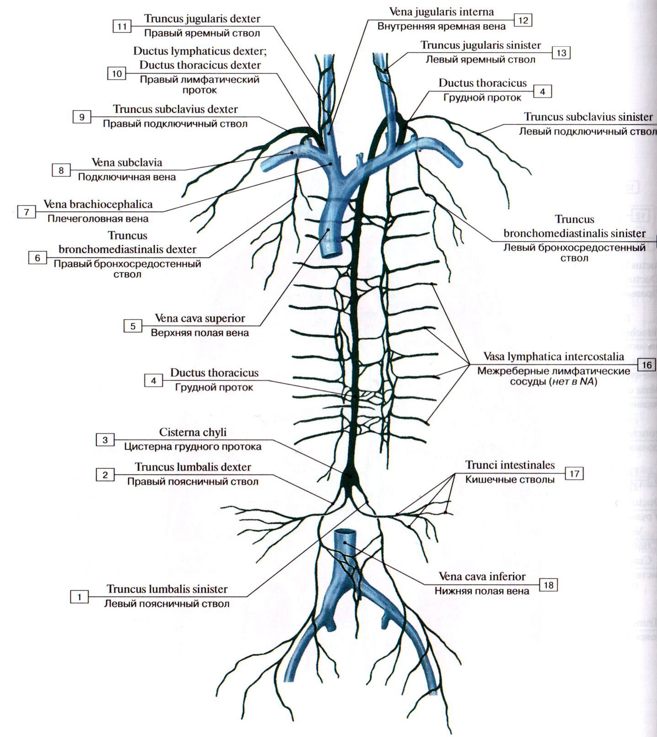
Грудна протока (ductus thoracicus) є найбільшою лімфатичною судиною і формується в заочеревинній клітковині при злитті правого і лівого поперекових стовбурів на рівні ІІ поперекового – ХІІ грудного хребців. Іноді в її утворенні беруть участь кишкові стовбури.
Грудна протока має довжину 30-40 см, складається з черевної, грудної і шийної частин.

Slide 18
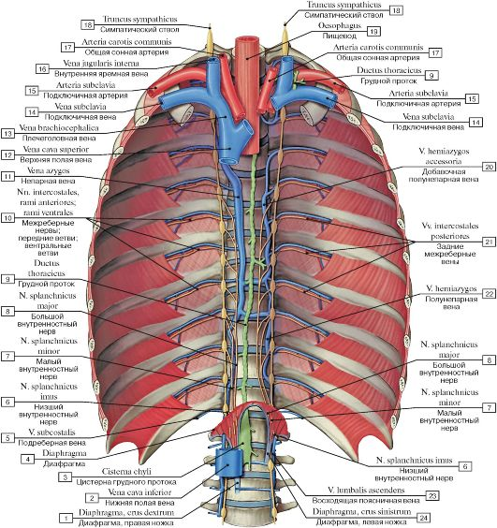
Черевна частина (pars abdominalis) частіше починається розширенням – молочною цистерною (cisterna chyli), рідше сплетенням лімфатичних стовбурів, що її утворюють.
Черевна частина протоки розташована позаду і праворуч від аорти.
Стінка цистерни грудної протоки зазвичай зрощена з правою ніжкою діафрагми, яка при дихальних рухах стискає грудну протоку і сприяє проштовхуванню лімфи.
З черевної порожнини через аортальний розтвір діафрагми грудна протока проходить у грудну порожнину, в заднє середостіння.
У черевну частину протоки безпосередньо відкриваються виносні лімфатичні судини прилеглих до неї лімфатичних вузлів.

Slide 19
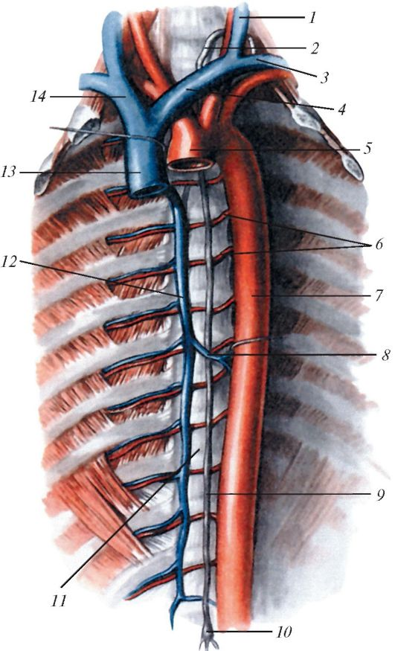
Грудна частина (pars thoracica) грудної протоки найдовша, розташована попереду від хребта між аортою і непарною веною, позаду стравоходу.
У верхньому відділі порожнини грудної клітки протока відхиляється ліворуч і виходить через верхній отвір грудної клітки в ділянку шиї.
У грудну частину протоки впадають виносні лімфатичні судини міжребрових лімфатичних вузлів і вузлів заднього відділу середостіння.
Грудна протока:
1 - ліва внутрішня яремна вена; 2 - дуга грудної протоки; 3 - ліва підключична вена; 4 - ліва плечеголовна вена; 5 - дуга аорти; 6 - задні міжреберні артерії; 7 - грудна частина аорти;
8 - напівнепарна вена; 9 - грудна лімфатичну протоку; 10 - цистерна грудної протоки; 11 - хребетний стовп; 12 - непарна вена; 13 - верхня порожниста вена;
14 - права плечеголовна вена

Slide 20
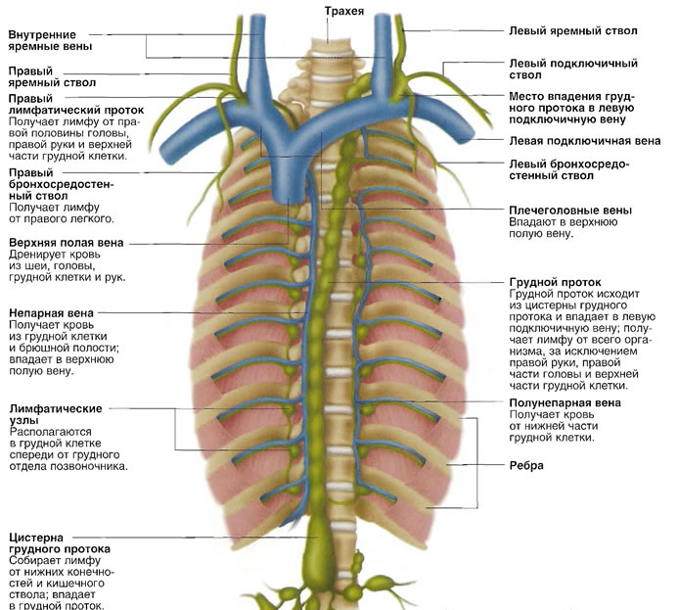
Шийна частина (pars cervicalis; pars colli) грудної протоки на рівні VII-V шийних хребців відхиляється вліво, утворюючи дугу грудної протоки (arcus ductus thoracici), що огинає лівий купол плеври і відкривається в лівий венозний кут, або у кінцеві відділи вен, що утворюють цей кут. У 50% випадків грудна протока перед впадінням у вену розширюється, часто роздвоюється.
У шийну частину грудної протоки впадають ліві яремний, підключичний і бронхо-середостінний стовбури.
У гирлі грудної протоки є клапан, що запобігає проникненню венозної крові у протоку.
Вздовж грудної протоки містяться 7-9 клапанів, що перешкоджають зворотному току лімфи.
Клапанна система і розвинена м’язова оболонка у стінці грудної протоки сприяють руху лімфи.

Slide 21
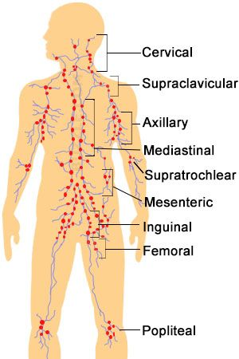
Лімфатичні судини і лімфатичні вузли ділянок тіла
Лімфатичні вузли розташовуються поруч з великими венами, зазвичай групами від кількох вузлів до десяти і більше, рідше, по одному.
Залежно від розташування лімфатичних вузлів і напрямку руху лімфи в лімфатичних судинах виділяють групи ділянкових лімфатичних вузлів (nodi lymphatici regionales), які збираю лімфу від певних ділянок тіла. В тілі людини виділяють близько 150 реґіонарних груп лімфатичних вузлів.
Ці групи вузлів отримали назву від ділянок, де вони розташовані (потиличні, пахвові, поперекові тощо), чи великих судин, поблизу яких вони розміщені (черевні, яремні, верхні брижові тощо).
Групи лімфатичних вузлів, що розташовані поверхнево над фасціями, називаються поверхневими лімфатичними вузлами (nodi lymphatici superficiales), а ті вузли, що розміщені глибоко під фасціями, називаються глибокими лімфатичними вузлами (nodi lymphatici profundi).

Slide 22
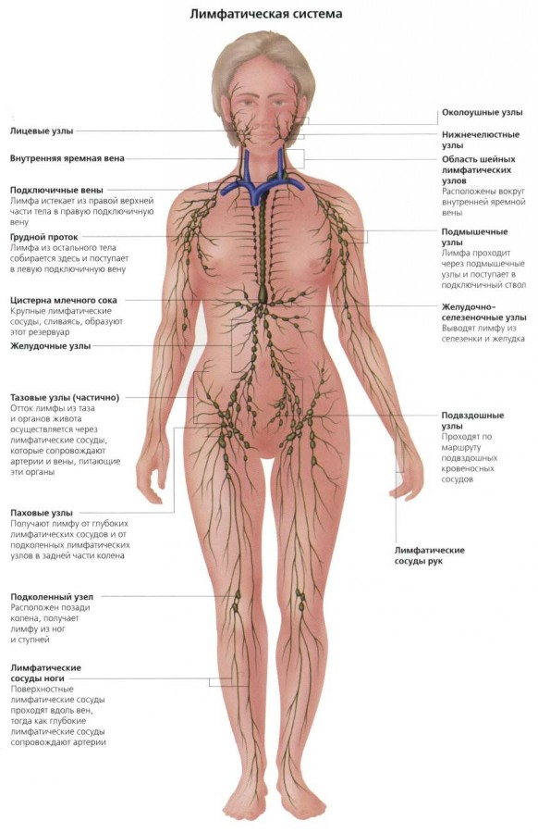
Ділянкові лімфатичні вузли, до яких притікає лімфа від органів опорно-рухового апарату (підколінні, пахвинні тощо) чи від стінок тіла (міжреброві, надчеревні тощо), називаються соматичними лімфатичними вузлами (nodi lymphatici somatici), або пристінковими лімфатичними вузлами (nodi lymphatici parietalеs). Ті вузли, що є ділянковими тільки для внутрішніх органів (бронхо-легеневі, шлункові тощо), називаються нутрощевими лімфатичними вузлами (nodi lymphatici viscerales). Вузли, що приймають лімфу як від внутрішніх органів, так і від м’язів, фасцій, суглобів, шкіри (наприклад, глибокі бічні шийні лімфатичні вузли), називаються мішаними лімфатичними вузлами (nodi lymphatici mixti). Соматичні лімфатичні вузли розміщені переважно у згинальних ділянках поверхонь тіла групами.
Кількість вузлів в групах дуже різна, наприклад, у дорослої людини пахвинних лімфатичних вузлів налічується 4-20, пахвових – 12-45, а нутрощевих брижових – 66-410.

Slide 23
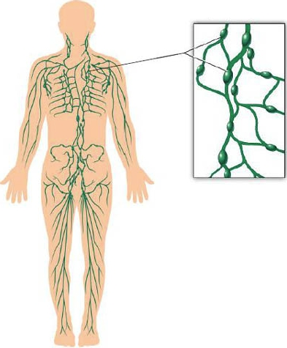
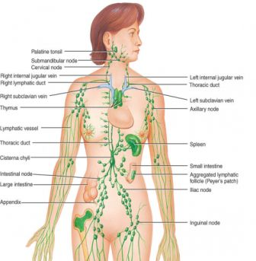
Лімфатичні вузли неоднаково розміщені стосовно лімфи, що притікає до них. До одних лімфатичних вузлів лімфа надходить по приносних лімфатичних судинах безпосередньо від органів і тканин, тому їх називають вузлами першого етапу. До інших лімфатичних вузлів, що є вузлами другого етапу, лімфа притікає від органів і тканин, пройшовши через попередні вузли першого етапу. До вузлів третього етапу лімфа надходить по приносних лімфатичних судинах, що пройшла через лімфатичні вузли першого і другого етапів. Якщо лімфа проходить через більшу кількість лімфатичних вузлів, то серед них виділяють вузли четвертого, п’ятого і наступних етапів, тобто лімфа проходить через своєрідний каскад лімфатичних вузлів. Наприклад, від шлунка лімфа проходить через 6-8 лімфатичних вузлів, а від нижньої кінцівки – через 8-10 вузлів. Виносні лімфатичні судини від лімфатичних вузлів останнього етапу впадають в крупні лімфатичні судини або прямо в лімфатичні стовбури, а з них через відповідні лімфатичні протоки лімфа відтікає у систему верхньої порожнистої вени. Тільки стравохід є винятком, від середньої його частини лімфатичні судини впадають безпосередньо в грудну протоку, що лежить поруч, минаючи лімфатичні вузли.

Slide 24
Лімфатичні судини і ділянкові лімфатичні вузли голови та шиї
Лімфатичні вузли голови (nodi lymphatici capitis) утворюють групи:
1. Потиличні лімфатичні вузли (nodi lymphatici occipitalеs) у кількості 1-6 містяться на поверхневому листку шийної фасції, позаду соскоподібного відростка, а також під фасцією поверх ремінного м’яза голови і під ним.
Потиличні вузли приймають приносні лімфатичні судини від шкіри і глибоких тканин потиличної та скроневої ділянок голови. Їх виносні лімфатичні судини прямують до бічних глибоких вузлів шиї.

Slide 25
2. Привушні лімфатичні вузли (nodi lymphatici parotidei) містяться в ділянці однойменної слинної залози і діляться на поверхневі і глибокі вузли. Поверхневі привушні лімфатичні вузли (nodi lymphatici parotidei superficiales) (1-4), розташовані ззовні від привушної слинної залози.
Під капсулою залози та в її товщі між часточками містяться 4-10 глибоких привушних лімфатичних вузлів (nodi lymphatici parotidei profundi), до складу яких входять передвушні вузли (nodi preauriculares), підвушні вузли (nodi infraauriculares), внутрішньозалозові вузли (nodi intraglandulares). Ця група вузлів приймає приносні лімфатичні судини від привушної слинної залози, шкіри і органів лобової і тім’яної ділянок голови, повік, носа, щоки, верхньої губи, вушної раковини, стінок зовнішнього слухового ходу і слухової труби. Виносні лімфатичні судини цієї групи лімфатичних вузлів прямують до поверхневих і глибоких бічних шийних лімфатичних вузлів.

Slide 26
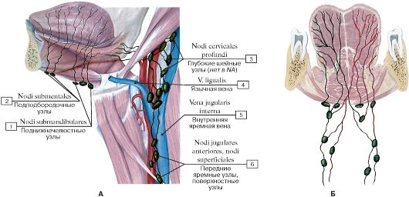
3. Соскоподібні лімфатичні вузли (nodi lymphatici mastoidei), яких є 1-4, лежать підшкірно позаду вушної раковини на соскоподібному відростку скроневої кістки біля місця кріплення груднино-ключично-соскоподібного м’яза і приймають приносні лімфатичні судини від вушної раковини, шкіри та інших тканин тім’яної і скроневої ділянок голови. Їх виносні судини прямують до привушних, поверхневих і бічних глибоких шийних вузлів.
4. Піднижньощелепні лімфатичні вузли (nodi lymphatici submandibulares) (6-8), розташовані в підшкірній клітковині в ділянці під-нижньощелепного трикутника попереду і позаду від піднижньощелепної слинної залози. Вони приймають приносні лімфатичні судини від верхньої і нижньої губ, носа, щік, язика, піднебіння, піднебінних мигдаликів, під’язикової і піднижньощелепної слинних залоз. Їх виносні лімфатичні судини прямують до бічних глибоких шийних лімфатичних вузлів.
5. Підпідборідні лімфатичні вузли (nodi lymphatici submentales) (1-8) містяться в підшкірній клітковині однойменної ділянки на нижній поверхні підборідно-під’язикового м’яза. Ці вузли приймають приносні судини від шкіри та інших тканин підборіддя і нижньої губи. Виносні лімфатичні судини прямують до бічних поверхневих і глибоких шийних вузлів.

Slide 27
6. Лицеві лімфатичні вузли (nodi lymphatici faciales), яких є 4-9, розміщені в підшкірній клітковині лиця.
Серед них виділяють чотири крупніші вузли:
щічний вузол (nodus buccinatorius), міститься в однойменній ділянці;
носо-губний вузол (nodus nasolabialis), розташований в ділянці однойменної борозни;
великий кутній вузол (nodus mоlaris) залягає в ділянці кута нижньої щелепи;
нижньощелепний вузол (nodus mandibularis), яких може бути і до трьох, розміщений на зовнішній поверхні тіла нижньої щелепи біля лицевих судин.
Лицеві лімфатичні вузли приймають приносні лімфатичні судини від шкіри та інших тканин лиця, зокрема від повік, носа, щоки, верхньої губи. Виносні лімфатичні судини від лицевих лімфатичних вузлів впадають у піднижньощелепні лімфатичні вузли, а також у бічні поверхневі та глибокі шийні лімфатичні вузли.
7. Язикові лімфатичні вузли (nodi lymphatici linguales), (1-3), розміщені в клітковині з боків від кореня язика. Ці вузли приймають приносні лімфатичні судини від язика та прилеглих м’яких тканин. Їх виносні лімфатичні судини прямують до глибоких шийних вузлів.

Slide 28
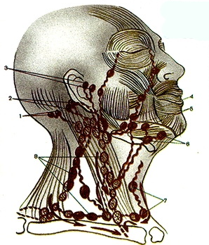
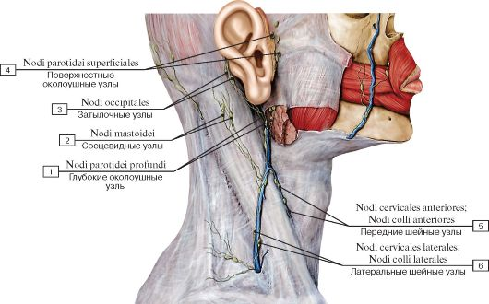
Лімфатичні вузли шиї (nodi lymphatici cervicales) поділяють на передні та бічні. Кожна з цих груп вузлів складається з поверхневих лімфатичних шийних вузлів, що розташовані ззовні від поверхневої пластинки шийної фасції, та глибоких лімфатичних шийних вузлів, які розміщені глибше поза нею, переважно вздовж крупних кровоносних судин.
Передні шийні лімфатичні вузли (nodi lymphatici cervicales anteriores) складаються з поверхневих та глибоких груп вузлів.
Передні поверхневі шийні лімфатичні вузли (nodi lymphatici cervicales anteriores superficiales), або передні яремні лімфатичні вузли (nodi lymphatici jugulares anteriores) (1-5), розташовані вздовж передньої яремної вени. Вони приймають приносні лімфатичні судини із шкіри і поверхневих м’язів передньої шийної ділянки. Виносні лімфатичні судини цих вузлів прямують до бічних глибоких шийних лімфатичних вузлів.
nodi lymphatici cervicales anteriores superficiales

Slide 29
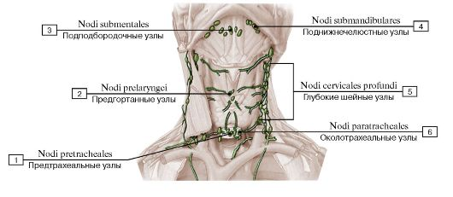
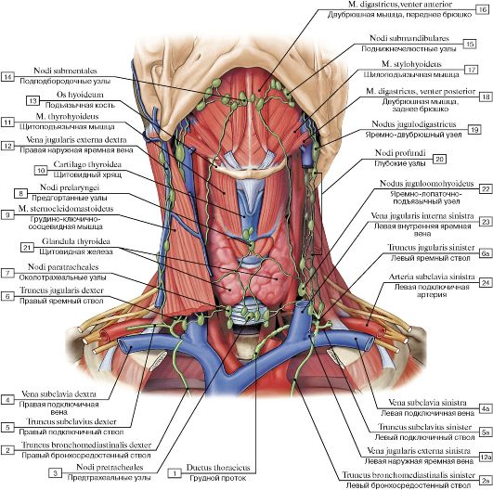
До передніх глибоких шийних лімфатичних вузлів (nodi lymphatici cervicales anteriores profundi) належать 4-17 вузлів, що лежать позаду передтрахейної пластинки шийної фасції, утворюючи групи:
підпід’язикові лімфатичні вузли (nodi lymphatici infrahyoidei) (1-3) - містяться в бічній ділянці тіла під’язикової кістки;
передгортанні лімфатичні вузли (nodi lymphatici prelaryngei) (1-2) - розміщені попереду гортані;
щитоподібні лімфатичні вузли (nodi lymphatici thyroidei) (1-2) - містяться ззовні від пластинки щитоподібного хряща;
передтрахейні лімфатичні вузли (nodi lymphatici pretracheales) (1-8) - розміщені на передньобічній поверхні шийної частини трахеї;
притрахейні лімфатичні вузли (nodi lymphatici paratracheales) (1-7) - містяться з боків від шийної частини трахеї;
заглоткові лімфатичні вузли (nodi lymphatici retropharyngei) (1-3) - розташовані на передхребтовій пластинці шийної фасції з боків від гортанної частини глотки.
У передні глибокі шийні вузли впадають приносні судини від однойменних органів і прилеглих м’яких тканин, а їхні виносні лімфатичні судини прямують до бічних глибоких шийних лімфатичних вузлів.

Slide 30
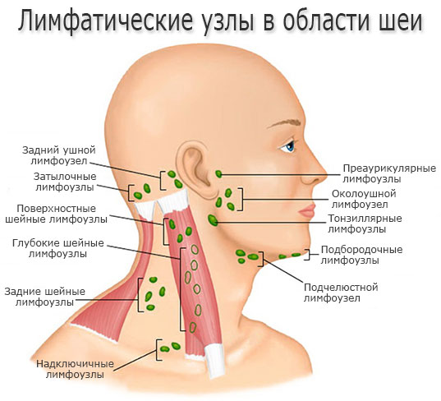
Бічні шийні лімфатичні вузли (nodi lymphatici cervicales laterales; nodi lymphatici colli laterales), яких налічується 11-68, розташовані з боків від органів шиї і вздовж внутрішньої яремної вени.
Ці вузли поділяють на поверхневі та глибокі бічні шийні вузли.
Бічні поверхневі шийні лімфатичні вузли (nodi lymphatici cervicales laterales superficiales) розташовані вздовж зовнішньої яремної вени (3-9). Уздовж зовнішньої гілки додаткового нерва (ХІ черепний нерв) міститься до 8 лімфатичних вузлів. Вони приймають приносні лімфатичні судини із шкіри та поверхневої пластинки шийної фасції бічної ділянки шиї. Їх виносні судини прямують до бічних глибоких шийних лімфатичних вузлів.

Slide 31
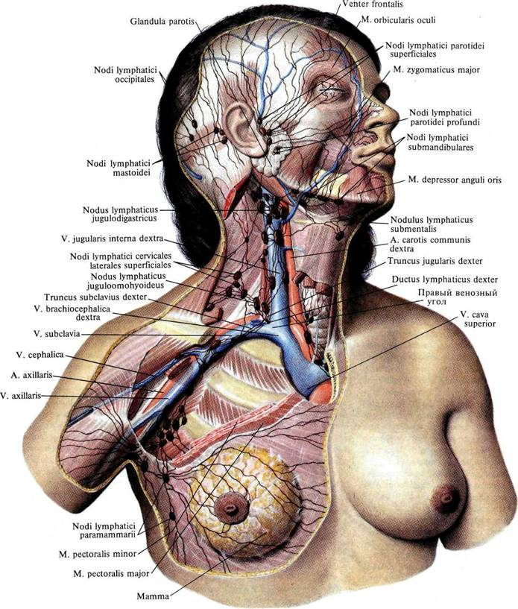
Бічні глибокі шийні лімфатичні вузли (nodi lymphatici cervicales laterales profundi) поділяють на дві групи – верхні та нижні.
Бічні верхні глибокі шийні лімфатичні вузли (nodi lymphatici cervicales laterales profundi superiores) розташовані вздовж верхнього відділу внутрішньої яремної вени і включають наступні вузли:
яремно-двочеревцевий лімфатичний вузол (nodus lymphaticus jugulodigastricus) розташований на рівні перехресту заднього черевця двочеревцевого м’яза з внутрішньою яремною веною. У цей вузол впадають приносні лімфатичні судини від язика та прилеглих органів і тканин;
бічний лімфатичний вузол (nodus lymphaticus lateralis) і передній лімфатичний вузол (nodus lymphaticus anterior) лежать в ділянці вічка занижньощелепної вени та приймають приносні судини від прилеглих м’язів, глотки, піднижньощелепної та привушної слинних залоз.

Slide 32
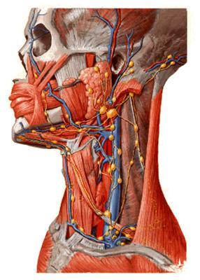
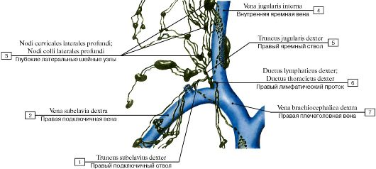
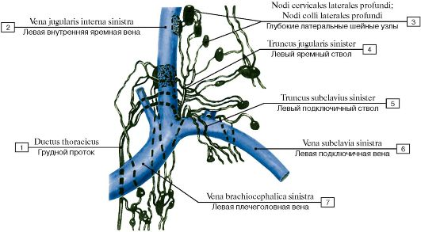
Бічні нижні глибокі шийні лімфатичні вузли (nodi lymphatici cervicales laterales profundi inferiores), яких налічується до 50, розташовані вздовж нижнього відділу внутрішньої яремної вени.
До їх складу входять наступні вузли:
яремно-лопатково-під’язиковий лімфатичний вузол (nodus lymphaticus juguloomohyoideus), у цей вузол впадають приносні лімфатичні судини від язика і від прилеглих м’яких тканин;
бічний лімфатичний вузол (nodus lymphaticus lateralis) і передній лімфатичний вузол (nodus lymphaticus anterior), приймають приносні лімфатичні судини від прилеглих м’яких тканин, а також виносні лімфатичні судини передніх шийних вузлів. Один з найбільших бічних нижніх шийних лімфатичних вузлів, що прилягає до дуги грудної протоки, називається вузлом Вірхова;
заглоткові лімфатичні вузли (nodi lymphatici retropharyngei), (1-3) приймають приносні лімфатичні судини від стінок глотки, слизової оболонки носової порожнини, приносових пазух, слухової труби і барабанної порожнини середнього вуха, мигдаликів і піднебіння, їх виносні судини прямують до інших бічних глибоких шийних лімфатичних вузлів.

Slide 33
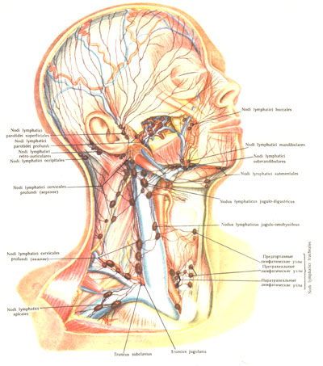
Надключичні лімфатичні вузли (nodi lymphatici supraclaviculares), яких налічується до 15, розташовані позаду поверхневої пластинки шийної фасції у вигляді ланцюжка вздовж передньої яремної і надлопаткової вени. Вони з’єднані між собою численними лімфатичними судинами. Ці вузли приймають приносні лімфатичні судини від м’яких тканин нижніх відділів передньої і бічної шийних ділянок. Частина виносних лімфатичних судин надключичних вузлів безпосередньо впадають у яремний лімфатичний стовбур, а інші – в бічні нижні глибокі шийні вузли.
Отже, бічні глибокі шийні лімфатичні вузли приймають виносні лімфатичні судини від лімфатичних вузлів голови, підпідборідних і піднижньощелепних лімфатичних вузлів, а також приносні лімфатичні судини з язика, глотки, мигдаликів, піднебіння, гортані, щитоподібної залози, слизової оболонки носової порожнини, приносових пазух, слухової труби і барабанної порожнини середнього вуха, а також м’язів шиї. З виносних лімфатичних судин бічних глибоких шийних вузлів формуються правий і лівий яремні лімфатичні стовбури, які впадають у відповідні венозні кути.

Slide 34
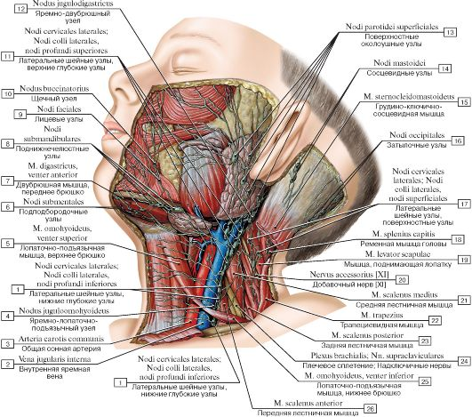

Slide 35
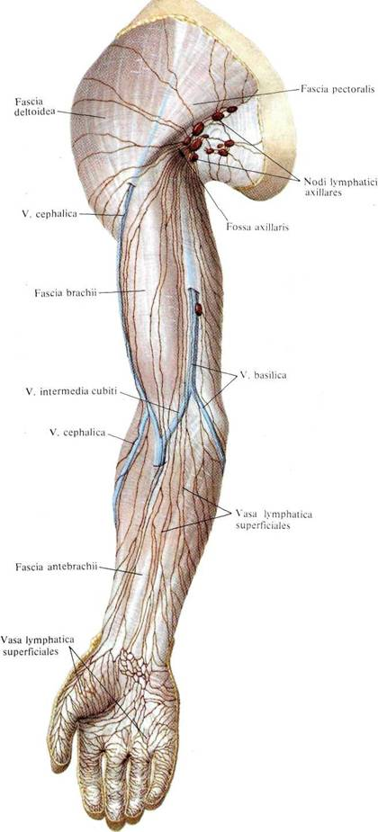
Лімфатичні судини і ділянкові лімфатичні вузли верхньої кінцівки
Лімфатичні судини верхньої кінцівки. Від лімфокапілярних сіток тканин верхньої кінцівки лімфа відтікає по поверхневих і глибоких лімфатичних судинах до ліктьових і пахвових лімфатичних вузлів.
Поверхневі лімфатичні судини (vasa lymphatica superficialia) розташовуються біля підшкірних вен верхньої кінцівки і утворюють бічну, присередню і середню групи судин, які збирають лімфу від шкіри, підшкірної клітковини і поверхневих фасцій верхньої кінцівки.
Бічні поверхневі лімфатичні судини (vasa lymphatica superficialia lateralia) (5-10), приймають лімфу від І-ІІІ пальців, променевого краю кисті, передпліччя і плеча. Ці судини прямують вздовж бічної підшкірної вени і впадають у пахвові лімфатичні вузли.

Slide 36
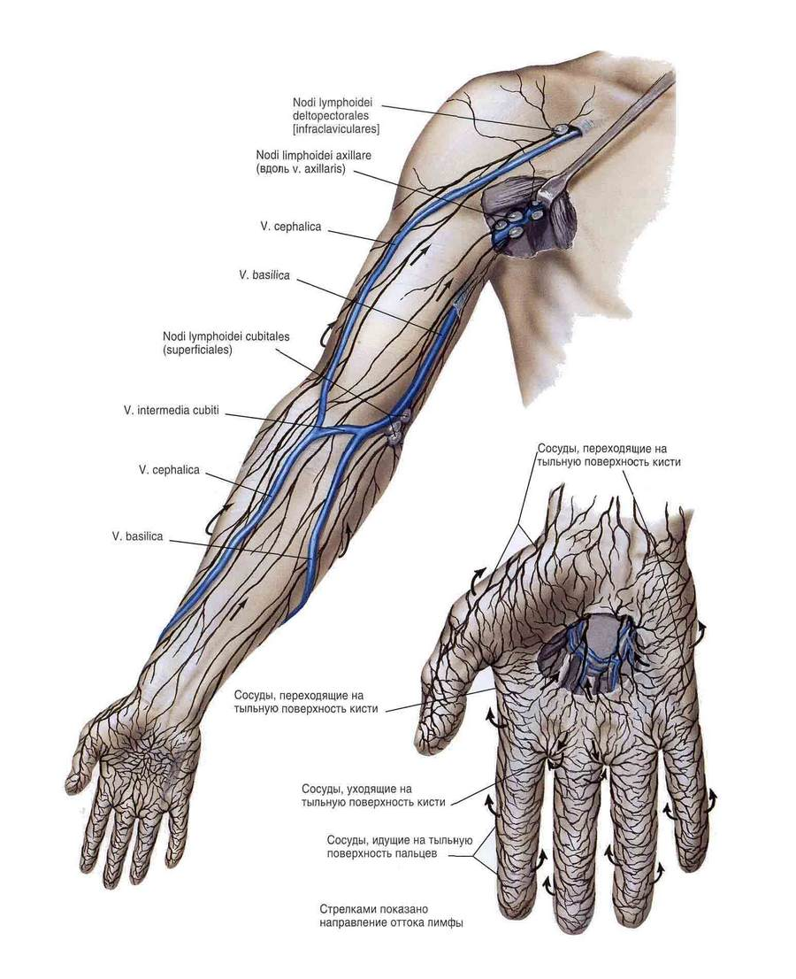
Присередні поверхневі лімфатичні судини (vasa lymphatica superficialia medialia) (5-15), приймають лімфу від IV-V пальців, ліктьового краю кисті, передпліччя і плеча.
Ці судини прямують вверх по передньопpисередній ділянці руки і впадають в ліктьові та пахвові лімфатичні вузли.
Середні поверхневі лімфатичні судини (vasa lymphatica superficialia media), (3-8), приймають лімфу від передньої зап’ясткової і передплічної ділянок.
Судини прямують вверх уздовж проміжної вени передпліччя. Частина цих судин, приєднавшись до присередніх поверхневих лімфатичних судин, впадає в ліктьові лімфатичні вузли, а інші, приєднавшись до бічних поверхневих лімфатичних судин, відкриваються у пахвові лімфатичні вузли.

Slide 37
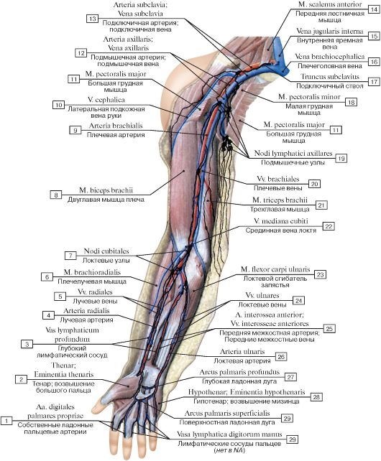
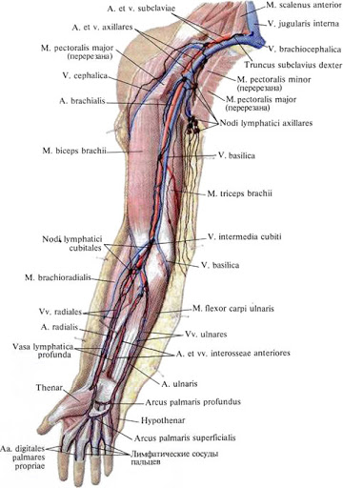
Глибокі лімфатичні судини (vasa lymphatica prоfunda) приймають лімфу від лімфокапілярних сіток м’язів, сухожилків, глибоких фасцій, суглобових капсул і зв’язок, синовіальних сумок і піхв, окістя, нервів. Ці лімфатичні судини супроводжують глибокі артерії і вени верхньої кінцівки, частина з них впадає у ліктьові лімфатичні вузли, а більшість – у пахвові лімфатичні вузли.
У верхній третині передпліччя може бути 1-2 передплічних лімфатичних вузлів (nodi lymphatici antebrachiales), які розташовані вздовж ліктьової артерії.

Slide 38
Ділянкові лімфатичні вузли верхньої кінцівки (nodi lymphatici regionales membri superioris) утворюють дві групи ділянкових вузлів – ліктьові та пахвові лімфатичні вузли.
Ліктьові лімфатичні вузли (nodi lymphatici cubitales), яких є 2-3, розташовані в ліктьовій ямці, їх поділяють на поверхневі та глибокі :
поверхневі вузли (nodi superficiales) розташовані поверх фасції;
глибокі вузли (nodi profundi) розташовані під фасцією;
у цій ділянці може бути декілька надблокових вузлів (nodi supratrochleares), що розташовані вище ліктьових вузлів.
Ліктьові лімфатичні вузли приймають лімфи від кисті та передпліччя, а їхні виносні лімфатичні судини прямують до пахвових лімфатичних вузлів.

Slide 39
Пахвові лімфатичні вузли (nodi lymphatici axillares) (15-45) розташовані у жировій клітковині пахвової ямки і вздовж судинно-нервового пучка, утворюючи 5 груп:
1. Верхівкові лімфатичні вузли (nodi lymphatici apicales) (1-5), розміщені біля пахвових артерії і вени під ключицею вище малого грудного м’яза. Вони приймають лімфатичні судини від прилеглих м’яких тканин, а також від інших пахвових лімфатичних вузлів, що розташовані нижче.
2. Плечові лімфатичні вузли або бічні лімфатичні вузли (nodi lymphatici humerales; nodi lymphatici laterales) (1-8), залягають на бічній стінці пахвової ямки і першими приймають приносні лімфатичні судини з верхньої кінцівки.
3. Підлопаткові лімфатичні вузли, або задні лімфатичні вузли (nodi lymphatici subscapulares; nodi lymphatici posteriorеs) (1-13), лежать на задній стінці пахвової ямки, яка утворена найширшим м’язом спини, великим круглим і підлопатковим м’язами, вздовж підлопаткових артерії і вени.
4. Грудні лімфатичні вузли, або передні лімфатичні вузли (nodi lymphatici pectoralеs; nodi lymphatici anteriores) (3-7), залягають на зовнішній поверхні переднього зубчастого м’яза вздовж бічних грудних артерії і вени. У вузли впадають поверхневі лімфатичні судини від передньої черевної стінки, передньої та бічної ділянок грудної клітки, від груді (грудної залози).
5. Центральні лімфатичні вузли (nodi lymphatici centrales) (2-12), залягають на поверхні пахвової вени, між нею і присередньою стінкою пахвової ямки, що утворена переднім зубчастим м’язом. Ці вузли приймають лімфатичні судини плеча і задньобічних відділів грудної клітки.

Slide 40
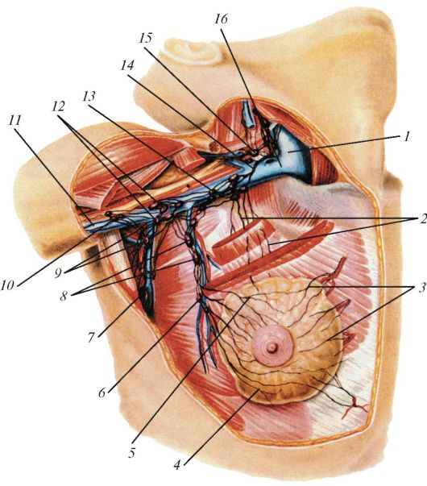
Лімфатичні судини і вузли пахвової порожнини:
1 - внутрішня яремна вена;
2 - лімфатичні судини, що прямують до верхівкових пахвових і глибоких шийних лімфатичних вузлів;
3 - лімфатичні судини, що прямують до навкологрудинних лімфатичних вузлів;
4 - молочна залоза;
5 - лімфатичні судини, що прямують до пахвових лімфатичних вузлів;
6 - латеральні грудні вени і артерія;
7 - грудоспинні вени і артерія;
8 - медіальні пахвові лімфатичні вузли;
9 - задні пахвові лімфатичні вузли;
10 - латеральні пахвові лімфатичні вузли;
11 - пахвова вена;
12 - центральні пахвові лімфатичні вузли;
13 - верхівкові пахвові лімфатичні вузли;
14 - підключичний стовбур;
15 - надключичні лімфатичні вузли;
16 - права підключична вена

Slide 41
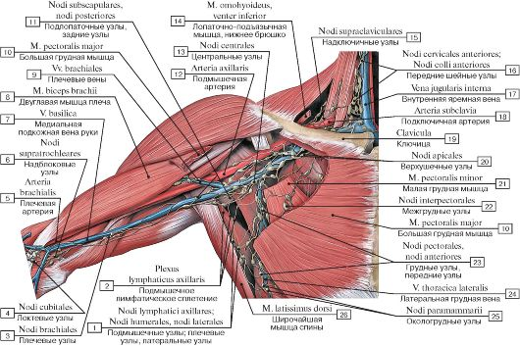
У цій ділянці є ще декілька невеликих груп лімфатичних вузлів:
Міжгрудні лімфатичні вузли (nodi lymphatici interpectorales) (1-5), розміщені в передній стінці пахвової ямки між великим і малим грудними м’язами. У вузли впадають приносні лімфатичні судини від прилеглих м’язів, грудих, плечових і підлопаткових пахвових вузлів. Виносні лімфатичні судини міжгрудних вузлів прямують до верхівкових пахвових вузлів.
Підключичні лімфатичні вузли (nodi lymphatici infraclaviculares) (1-3), містяться в дельтоподібно-грудній борозні вздовж головної вени. Вони приймають приносні лімфатичні судини від м’яких тканин дельтоподібної ділянки, їх виносні судини прямують до пахвових і надключичних вузлів.
Плечові лімфатичні вузли (nodi lymphatici brachiales) (1-3), розміщені на передньоприсередній поверхні двох плечових вен у місці їх з’єднання в один стовбур. У вузли впадають ряд приносних лімфатичних судин верхньої кінцівки і від прилеглих м’яких тканин. Їх виносні лімфатичні судини відкриваються в центральні та підлопаткові пахвові лімфатичні вузли.

Slide 42
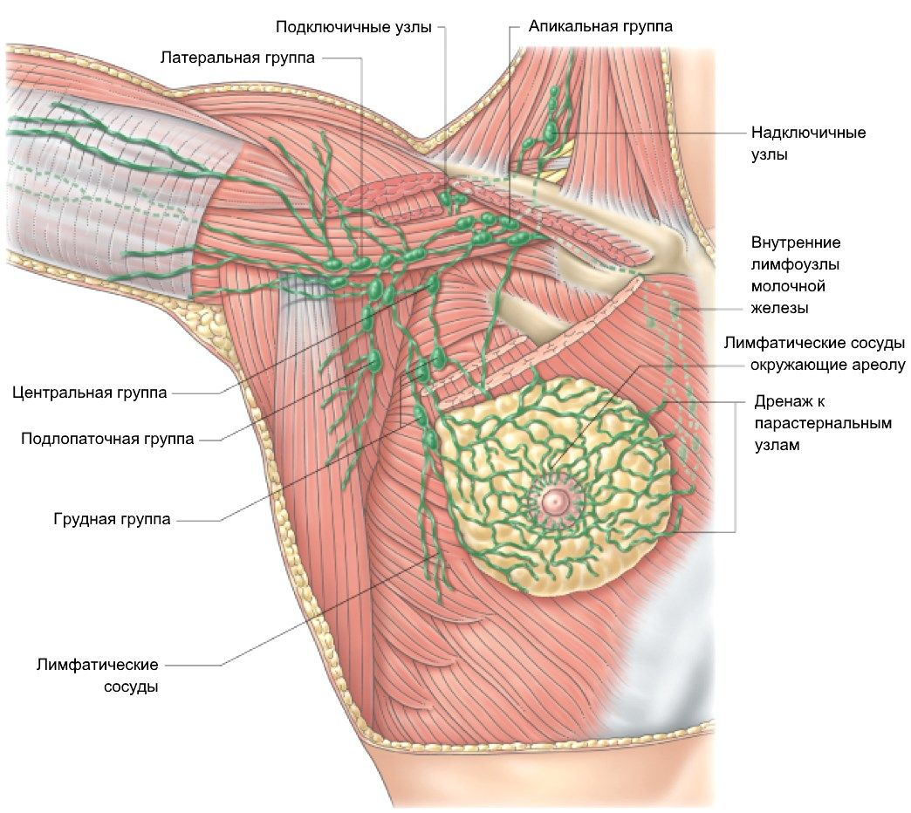

Slide 43
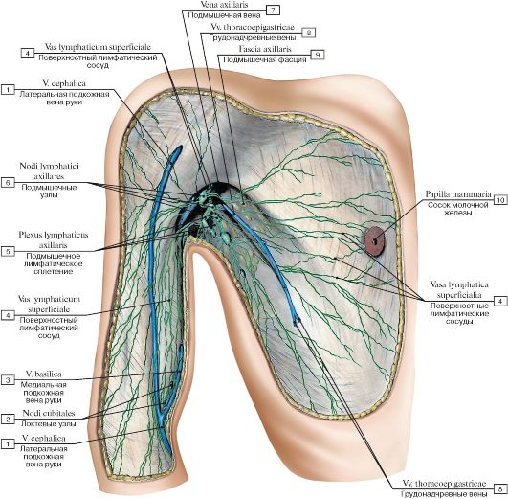
Усі пахвові лімфатичні вузли з’єднані між собою численними лімфатичними судинами, утворюючи пахвове лімфатичне сплетення (plexus lymphaticus axillaris). У пахвові лімфатичні вузли відкриваються приносні лімфатичні судини з ділянок верхньої кінцівки, зокрема, пахвової і дельтоподібної ділянок, груді (грудної залози), передніх та бічних ділянок грудної клітки і спини. Від усіх груп пахвових лімфатичних вузлів виносні лімфатичні судини впадають у верхівкові пахвові лімфатичні вузли. Їх виносні лімфатичні судини утворюють правий і лівий підключичні стовбури.
Правий підключичний стовбур (truncus subclavius dexter) впадає у праву лімфатичну протоку або в одну із вен, що утворюють правий венозний кут.
Лівий підключичний стовбур (truncus subclavius sinister) впадає у грудну протоку або в одну із вен, що утворюють лівий венозний кут.

Slide 44
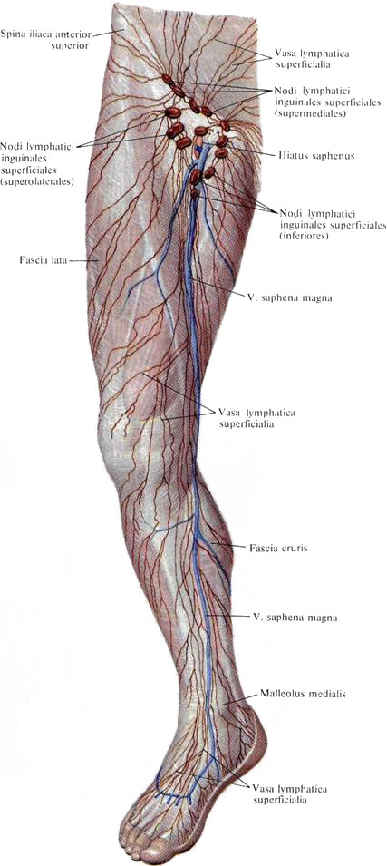
Лімфатичні судини і ділянкові лімфатичні вузли нижньої кінцівки
Лімфатичні судини нижньої кінцівки. На нижній кінцівці є поверхневі та глибокі лімфатичні судини, між якими існують численні анастомози.
Лімфатичні судини беруть свій початок від підошовної і тильної лімфокапілярних сіток стопи.
Поверхневі лімфатичні судини (vasa lymphatica superficiales) нижньої кінцівки, які розташовані над поверхневими фасціями, поділяють на присередню, задню і бічну групи.
Присередні поверхневі лімфатичні судини (vasa lymphatica superficialia medialia) (8-12), приймають лімфу від І, ІІ, ІІІ пальців, тильної поверхні присереднього краю стопи, присередньої і задньоприсередньої поверхонь гомілки та стегна. Ці судини проходять вздовж великої підшкірної вени і впадають у поверхневі пахвинні лімфатичні вузли.
Бічні поверхневі лімфатичні судини (vasa lymphatica superficialia lateralia) (1-6), приймають лімфу від IV і V пальців, бічної частини тилу стопи і бічної поверхні гомілки. Ці судини прямують вверх і нижче колінного суглоба зливаються із судинами присередньої групи.

Slide 45
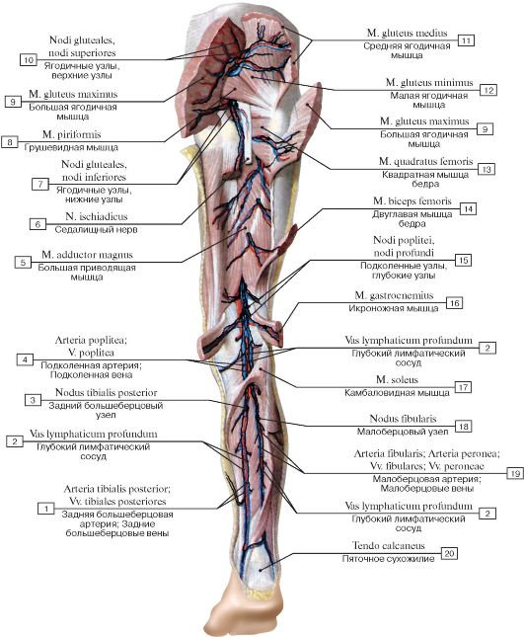
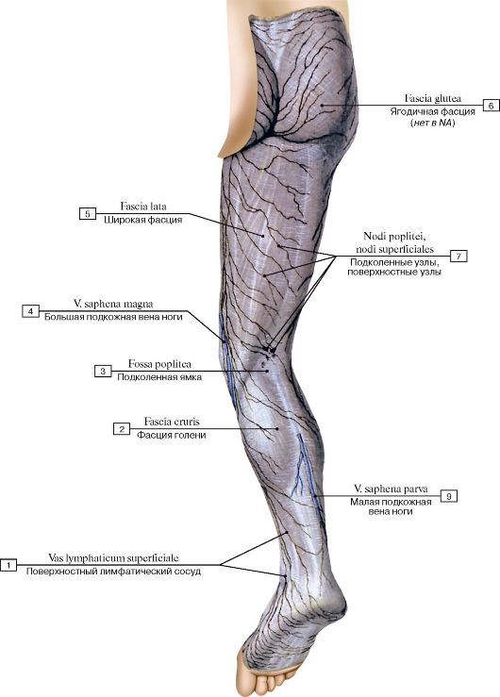
Задні поверхневі лімфатичні судини (vasa lymphatica superficialia posteriora) (3-5), приймають лімфу від шкіри і підшкірної клітковини бічного краю тилу стопи та підошви, п’яткової ділянки, вони прямують вздовж малої підшкірної вени і впадають у підколінні лімфатичні вузли.
Глибокі лімфатичні судини (vasa lymphatica profunda) приймають лімфу з лімфокапілярних сіток м’язів, сухожилків, суглобових капсул, синовіальних сумок і піхв, глибоких фасцій, окістя і нервів нижньої кінцівки. Ці судини супроводжують глибокі артерії і вени стопи, гомілки та стегна, йдуть вверх і впадають у підколінні та глибокі пахвинні лімфатичні вузли.

Slide 46
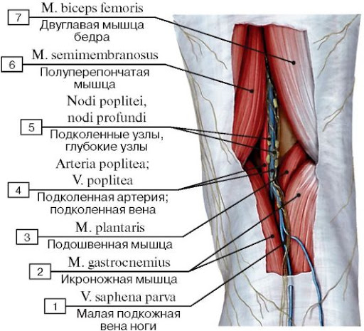
Ділянкові лімфатичні вузли нижньої кінцівки (nodi lymphatici regionales membri inferioris) представлені підколінними і пахвинними лімфатичними вузлами.
Підколінні лімфатичні вузли (nodi lymphatici poplitei), яких є 1-5, розташовані в середньому і нижньому відділах підколінної ямки вздовж підколінних артерії і вени, їх поділяють на поверхневі та глибокі вузли:
поверхневі підколінні лімфатичні вузли (nodi lymphatici poplitei superficiales) розташовані поверх підколінної фасції. У ці вузли притікає лімфа із поверхневих лімфатичних судин гомілки задньої групи і частково із судин бічної групи;
глибокі підколінні лімфатичні вузли (nodi lymphatici poplitei profundi) приймають лімфу від частини глибоких приносних лімфатичних судин гомілки.
Іноді у верхній третині гомілки трапляються передній і задній великогомілкові вузли (nodi tibiales anterior et posterior) та малогомілковий вузол (nodus fibularis), які розташовані на шляху глибоких лімфатичних судин гомілки біля однойменних артерій і вен. Виносні лімфатичні судини підколінних вузлів прямують до пахвинних лімфатичних вузлів.

Slide 47
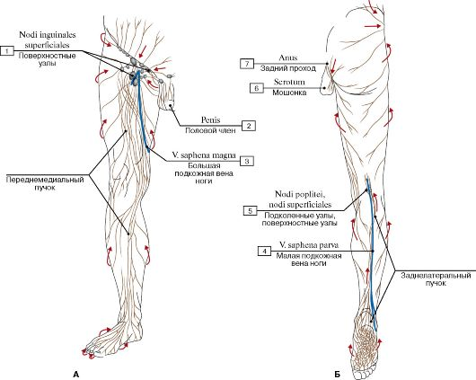
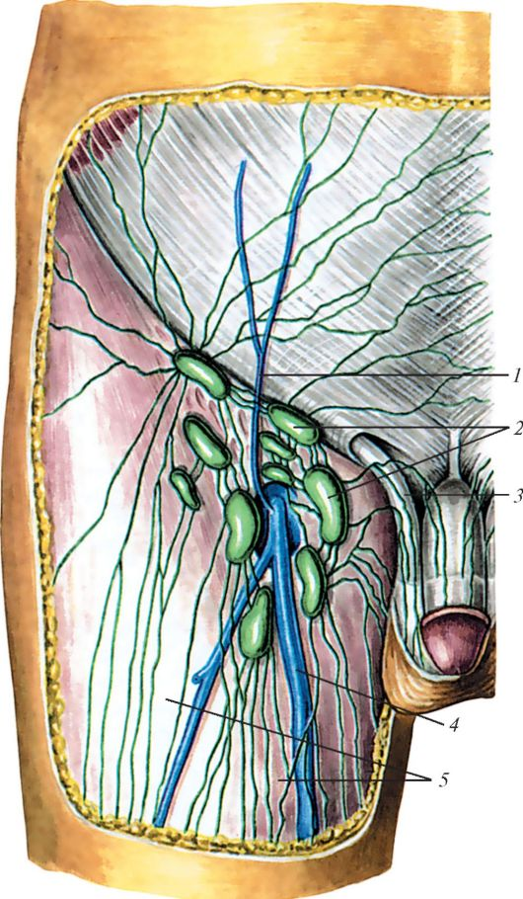
Пахвинні лімфатичні вузли (nodi lymphatici inguinales) поділяють на поверхневі і глибокі вузли.
Поверхневі пахвинні лімфатичні вузли (nodi lymphatici inguinales superficiales), яких налічується 4-20, розташовані поверх широкої фасції стегна під пахвинною зв’язкою навколо підшкірного розтвору.
Серед них виділяють такі вузли:
верхньоприсередні лімфатичні вузли (nodi lymphatici superomediales) лежать на дірчастій фасції підшкірного розтвору і навколо устя великої підшкірної вени;
верхньобічні лімфатичні вузли (nodi lymphatici superolaterales) розміщені у вигляді ланцюжка під нижнім краєм пахвинної зв’язки;
нижні лімфатичні вузли (nodi lymphatici inferiorеs) містяться на широкій фасції нижче нижнього рогу серпоподібного краю підшкірного розтвору.
У поверхневі пахвинні лімфатичні вузли впадають поверхневі приносні лімфатичні судини з нижньої кінцівки, від шкіри і підшкірної клітковини зовнішніх статевих органів, промежини, сідниць і живота. Виносні лімфатичні судини цих вузлів прямують до глибоких пахвинних лімфатичних вузлів.
Поверхневі пахові лімфатичні вузли:
1 - поверхнева надчеревна вена;
2 - поверхневі пахові лімфатичні вузли;
3 - насіннєвий канатик;
4 - велика підшкірна вена стегна;
5 – широка фасція стегна

Slide 48
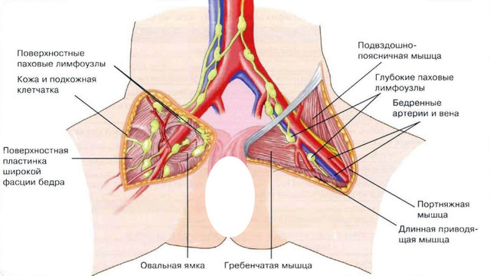
Глибокі пахвинні лімфатичні вузли (nodi lymphaticі inguinales profundi), яких є 1-7, розташовані під широкою фасцією в клубово-гребінній борозні біля стегнових артерії і вени.
У групі глибоких пахвинних лімфатичних вузлів окремо виділяють:
ближчий лімфатичний вузол (nodus lymphaticus proximalis) розташований найвище у стегновому кільці на присередній поверхні стегнової вени;
проміжний лімфатичний вузол (nodus lymphaticus intermedius) розташований під ближчим вузлом;
дальший лімфатичний вузол (nodus lymphaticus distalis) міститься найнижче в групі глибоких пахвинних вузлів.
У глибокі пахвинні вузли відкриваються глибокі приносні лімфатичні судини з нижньої кінцівки, зовнішніх статевих органів, тканин сідничної ділянки і передньої стінки живота, а також виносні судини поверхневих пахвинних лімфатичних вузлів. Виносні лімфатичні судини глибоких пахвинних лімфатичних вузлів проходять через судинну затоку і прямують до зовнішніх клубових вузлів.

Slide 49
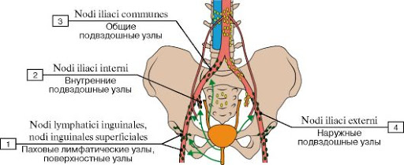
Лімфатичні судини і ділянкові лімфатичні вузли таза
У порожнині таза і на його стінках містяться численні лімфатичні тазові вузли (nodi lymphatici pelvis), які приймають приносні лімфатичні судини від лімфокапілярних сіток органів і стінок таза. За розташуванням тазові лімфатичні вузли поділяють на пристінкові та нутрощеві вузли.
Пристінкові лімфатичні тазові вузли (nodi lymphatici pelvis parietales) розташовані вздовж крупних кровоносних судин таза і прилягають до його стінок. До пристінкових лімфатичних вузлів таза належать зовнішні, внутрішні та загальні клубові вузли.
Зовнішні клубові лімфатичні вузли (nodi lymphatici iliaci externi), яких налічується 5-12 з кожного боку, розташовані вздовж зовнішніх клубових артерії і вени. У цій групі виділяють:
присередні лімфатичні вузли (nodi lymphatici mediales);
бічні лімфатичні вузли (nodi lymphatici laterales);
проміжні лімфатичні вузли (nodi lymphatici intermedii);
присередній, проміжний і бічний затокові лімфатичні вузли (nodi lymphatici lаcunares medialis, intermedius et lateralis); затульні лімфатичні вузли (nodi lymphatici obturatorii);
міжклубові лімфатичні вузли (nodi lymphatici interiliaci).
Зовнішні клубові вузли, що з’єднані між собою численними лімфатичними судинами, утворюють багаторядний каскад. Ці вузли приймають виносні лімфатичні судини з глибоких пахвинних вузлів. У зовнішні клубові лімфатичні вузли впадають також приносні лімфатичні судини від сечового міхура, а у чоловіків – ще й від передміхурової залози, пухирчастої (сім’яної) залози і сечівника. Виносні лімфатичні судини зовнішніх клубових лімфатичних вузлів прямують до загальних клубових лімфатичних вузлів.

Slide 50
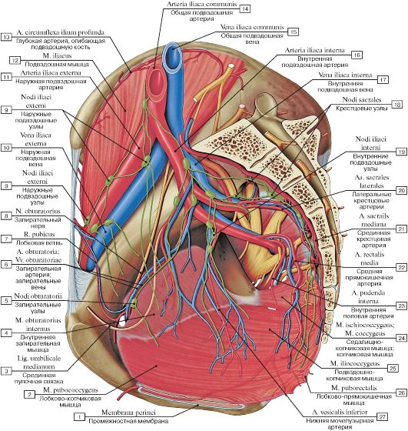
Внутрішні клубові лімфатичні вузли (nodi lymphatici iliaci interni), яких є 5-8, лежать вздовж внутрішньої клубової артерії і на стінках порожнини малого таза.
До них належать такі вузли:
сідничні лімфатичні вузли (nodi lymphatici gluteales) приймають приносні лімфатичні судини від тканин задньої стегнової і сідничної ділянок, бічної стінки малого таза;
верхні та нижні лімфатичні вузли (nodi lymphatici superiores et inferiores) (2-5) приймають лімфу від бічної стінки і від внутрішніх органів малого таза;
крижові лімфатичні вузли (nodi lymphatici sacrales) (2-3) є ділянковими лімфатичними вузлами не тільки для стінок таза, але й для прямої кишки, оскільки прилягають до її задньої поверхні.
Отже, у внутрішні клубові лімфатичні вузли впадають приносні лімфатичні судини: від тканин стінок малого таза, задньої стегнової і сідничної ділянок; частина приносних лімфатичних судин із органів малого таза; виносні лімфатичні судини з нутрощевих тазових лімфатичних вузлів. Виносні лімфатичні судини внутрішніх клубових лімфатичних вузлів впадають у загальні клубові і частково зовнішні клубові лімфатичні вузли.

Slide 51
Загальні клубові лімфатичні вузли (nodi lymphatici iliaci communes), яких є 2-10, розташовані вздовж загальних клубових артерії і вени.
До цієї групи лімфатичних вузлів належать:
присередні лімфатичні вузли (nodi lymphatici mediales);
бічні лімфатичні вузли (nodi lymphatici laterales);
проміжні лімфатичні вузли (nodi lymphatici intermedii);
підаортальні лімфатичні вузли (nodi lymphatici subaortici) (1-3);
лімфатичні вузли мису (nodi lymphatici promontorii) (1-3).
Усі загальні клубові вузли з’єднані між собою численними лімфатичними судинами, утворюючи своєрідний каскад. У ці вузли впадають виносні лімфатичні судини із зовнішніх і внутрішніх клубових вузлів. Виносні лімфатичні судини правих і лівих загальних клубових лімфатичних вузлів прямують до поперекових лімфатичних вузлів.

Slide 53
Нутрощеві лімфатичні тазові вузли (nodi lymphatici viscerales pelvis), яких налічується 6-15, розташовані навколо внутрішніх органів малого таза.
Приміхурові лімфатичні вузли (nodi lymphatici paravesicales) (3-5), які у вигляді ланцюжка оточують дно і шийку сечового міхура.
В цій групі виділяють:
передміхурові лімфатичні вузли (nodi lymphatici prevesicales);
заміхурові лімфатичні вузли (nodi lymphatici retrovesicales; nodi lymphatici postvesicales);
бічні міхурові лімфатичні вузли (nodi lymphatici vesicales laterales).
У приміхурові лімфатичні вузли впадають приносні лімфатичні судин від сечового міхура. У чоловіків у приміхурові вузли впадає ще й частина виносних лімфатичних судин з простати, пухирчастих залоз і сечівника. Виносні лімфатичні судини приміхурових лімфатичних вузлів впадають у внутрішні та зовнішні клубові лімфатичні вузли. Частина виносних судин від сечового міхура та деяких внутрішніх статевих органів безпосередньо відкриваються у внутрішні та зовнішні клубові лімфатичні вузли.

Slide 54
Припрямокишкові лімфатичні вузли, або відхідниково-прямокишкові лімфатичні вузли (nodi lymphatici pararectales; nodi lymphatici anorectales), яких може бути до 10, лежать на бічних поверхнях нижнього відділу прямої кишки. Вони приймають приносні лімфатичні судини від прямої кишки, які беруть початок від лімфокапілярних сіток стінки прямої кишки. Виносні лімфатичні судини з припрямокишкових вузлів прямують до крижових та інших внутрішніх клубових вузлів. З відхідника приносні лімфатичні судини йдуть до поверхневих пахвинних лімфатичних вузлів. Від верхнього відділу прямої кишки приносні лімфатичні судини впадають у верхні прямокишкові лімфатичні вузли (група нижніх брижових лімфатичних вузлів).

Slide 55
Приматкові лімфатичні вузли (nodi lymphatici parauterini) містяться в пухкій клітковині між двома листками широкої маткової зв’язки. В ці лімфатичні вузли відкриваються приносні лімфатичні судини переважно від стінок дна і тіла матки. Більшість виносних лімфатичних судин від приматкових лімфатичних вузлів прямують в боки між листками широкої маткової зв’язки. До них приєднуються лімфатичні судини від маткових труб і яєчників, утворюючи спільне лімфатичне сплетення. Лімфатичні судини цього сплетення йдуть вздовж яєчникових судин до поперекових і ниркових лімфатичних вузлів живота. Деякі приматкові лімфатичні судини прямують до внутрішніх клубових лімфатичних вузлів, а також у складі круглої маткової зв’язки – до глибоких пахвинних лімфатичних вузлів. Деякі лімфатичні судини матки відкриваються в приміхурові лімфатичні вузли.
Припіхвові лімфатичні вузли (nodi lymphatici paravaginales) розташовані нижче від приматкових вузлів, на бічній поверхні шийки матки і верхньої ділянки піхви. Ці вузли приймають приносні лімфатичні судини від шийки матки і верхніх двох третин піхви.
Їх виносні лімфатичні судини прямують до
внутрішніх і зовнішніх клубових вузлів.
Виносні глибокі лімфатичні судини статевого члена йдуть до крижових та внутрішніх клубових лімфатичних вузлів. Лімфатичні судини яєчка у складі сім’яного канатика заходять через пахвинний канал у черевну порожнину і впадають у поперекові та ниркові лімфатичні вузли.
Переважна більшість виносних лімфатичних судин нутрощевих лімфатичних тазових вузлів впадають у внутрішні і загальні клубові лімфатичні вузли.

Slide 56
Лімфатичні судини і ділянкові лімфатичні вузли живота
Лімфатичні вузли живота (nodi lymphatici abdominis) поділяють на пристінкові та нутрощеві вузли.
Пристінкові лімфатичні вузли живота (nodi lymphatici abdominis parietales) представлені поперековими, нижніми надчеревними і нижніми діафрагмовими лімфатичними вузлами.
Поперекові лімфатичні вузли (nodi lymphatici lumbales), яких є 20-40, розташовані заочеревинно на задній стінці черевної порожнини вздовж і навколо черевної аорти та нижньої порожнистої вени. За розташуванням стосовно крупних кровоносних судин, поперекові лімфатичні вузли поділяються на ліві, праві та проміжні.
Ліві поперекові лімфатичні вузли (nodi lymphatici lumbales sinistri): бічні аортальні лімфатичні вузли (nodi lymphatici aortici laterales); зааортальні лімфатичні вузли (nodi lymphatici retroaortici).
Праві поперекові лімфатичні вузли (nodi lymphatici lumbales dextri): передпорожнисті лімфатичні вузли (nodi lymphatici precavales); бічні порожнисті лімфатичні вузли (nodi lymphatici cavales laterales); запорожнисті лімфатичні вузли (nodi lymphatici retrocavales).
Проміжні поперекові лімфатичні вузли (nodi lymphatici lumbales intermedii) розташовані у вигляді ланцюжка в борозні між черевною аортою і нижньою порожнистою веною.

Slide 57
Усі поперекові вузли з’єднані між собою лімфатичними судинами, утворюючи навколо черевної аорти і нижньої порожнистої вени лімфатичне сплетення і багаторядний каскад з лімфатичних вузлів. У поперекові вузли впадають виносні лімфатичні судини внутрішніх і загальних клубових лімфатичних вузлів, а також приносні лімфатичні судини з яєчок, яєчників, маткових труб, дна матки (метастази пухлин матки і яєчників можуть потрапляти відразу в поперекові лімфатичні вузли). Окрім того, в поперекові лімфатичні вузли впадають виносні лімфатичні судини від шлункових, ободовокишкових і брижових вузлів живота.
Отже, у поперекові лімфатичні вузли притікає лімфа від нижніх кінцівок, стінок і органів таза, а також від нутрощевих і пристінкових лімфатичних вузлів живота. Виносні лімфатичні судини поперекових лімфатичних вузлів формують відповідно правий і лівий поперекові стовбури (trunci lumbales dexter et sinister), а вони, з’єднавшись на рівні ІІ поперекового – ХІІ грудного хребців, утворюють грудну протоку (ductus thoracicus).

Slide 58
Нижні надчеревні лімфатичні вузли (nodi lymphatici epigastrici inferiorеs) розташовані у товщі передньої стінки живота вздовж однойменних кровоносних судин і приймають приносні лімфатичні судини з м’язів, шкіри, пристінкової очеревини передньої стінки живота. Частина їх виносних лімфатичних судин прямує донизу і впадає у зовнішні клубові лімфатичні вузли, а інші йдуть вверх до пригруднинних вузлів.
Нижні діафрагмові лімфатичні вузли (nodi lymphatici phrenici inferiores), яких є 2-3, розташовані на задній стінці живота вздовж однойменних артерій і приймають приносні лімфатичні судини з діафрагми, задньої частини правої і лівої часток печінки. Їх виносні лімфатичні судини впадають у черевні, запорожнисті та проміжні поперекові вузли.

Slide 59
До нутрощевих лімфатичних вузлів живота (nodi lymphatici abdominis viscerales) належать декілька сотень лімфатичних вузлів, які розташовані вздовж непарних гілок черевної аорти та їх розгалужень і формують 11 ділянкових груп вузлів. У ці вузли впадають лімфатичні судини, що приймають лімфу з органів черевної порожнини.
1. Черевні лімфатичні вузли (nodi lymphatici coeliaci), яких є 2-5, розташовані навколо черевного стовбура і його гілок. Вони приймають виносні лімфатичні судини з лімфатичних вузлів печінки, шлунка, селезінки, дванадцятипалої кишки, підшлункової залози. Виносні лімфатичні судини черевних лімфатичних вузлів впадають у поперекові лімфатичні вузли, а також безпосередньо в поперекові стовбури і грудну протоку.
2. Праві та ліві шлункові лімфатичні вузли (nodi lymphatici gastrici dextri et sinistri), яких налічується відповідно 3-5 і 7-38, розташовані на малій кривині шлунка вздовж однойменних артерій між листками печінково-шлункової зв’язки малого чепця. Вони приймають приносні лімфатичні судини з частини передньої та задньої стінок шлунка.

Slide 60
3. Лімфатичне кільце вхідного отвору шлунка (anulus lymphaticus cardiae) утворене з 5-11 лімфатичних вузлів, які у вигляді ланцюжка охоплюють кардіальний отвір шлунка. У ці вузли впадають приносні лімфатичні судини з кардіальної частини шлунка, його дна і черевної частини стравоходу, а також від малого чепця.
4. Праві та ліві шлунково-чепцеві лімфатичні вузли (nodi lymphatici gastroomentales dextri et sinistri), яких є відповідно 5-49 і 3-17, розташовані на великій кривині шлунка вздовж однойменних артерій у товщі шлунково-ободовокишкової зв’язки. Ці вузли приймають приносні лімфатичні судини з нижньої частини передньої і задньої стінок шлунка та від великого чепця.
5. Воротарні лімфатичні вузли (nodi lymphatici pylorici), яких є 5-16, розташовані в ділянці воротаря шлунка, оточуючи його неповним кільцем.
Тому у цій групі вузлів виділяють:
надворотарний лімфатичний вузол (nodus lymphaticus suprapyloricus),
заворотарні лімфатичні вузли (nodi lymphatici retropylorici),
підворотарні лімфатичні вузли (nodi lymphatici subpylorici).
Ці лімфатичні вузли приймають приносні лімфатичні судини не тільки з воротаря, але й від головки підшлункової залози.

Slide 61
6. Підшлунковозалозові лімфатичні вузли (nodi lymphatici pancreatici) приймають численні приносні лімфатичні судини від підшлункової залози. Частина приносних лімфатичних судин підшлункової залози впадають у праві та ліві шлункові, печінкові і верхні брижові лімфатичні вузли. Ці вузли поділяють на верхні і нижні:
верхні підшлунковозалозові лімфатичні вузли (nodi lymphatici pancreatici superiores) (2-8), лежать вздовж селезінкової артерії в ділянці верхнього краю підшлункової залози;
нижні підшлунково-залозові лімфатичні вузли (nodi lymphatici pancreatici inferiores) (1-5) лежать в ділянці нижнього краю підшлункової залози вздовж нижньої артерії підшлункової залози. Усі підшлунковозалозові лімфатичні вузли з’єднані між собою численними лімфатичними судинами.
7. Підшлунково-дванадцятипалокишкові лімфатичні вузли (nodi lymphatici pancreaticoduodenales), яких налічується 4-10, розміщені попереду та позаду головки підшлункової залози, між нею і низхідною частиною дванадцятипалої кишки.
Ці вузли лежать вздовж верхніх та нижніх дванадцятипалокишкових артерій, тому їх поділяють на верхні і нижні підшлунково-дванадцятипалокишкові лімфатичні вузли (nodi lymphatici pancreaticoduodenales superiores et inferiores). У ці вузли впадають приносні лімфатичні судини з головки підшлункової залози і дванадцятипалої кишки.

Slide 62
8. Печінкові лімфатичні вузли (nodi lymphatici hepatici), яких є 4-10, розташовані між листками печінково-дванадцятипалокишкової зв’язки вздовж загальної печінкової артерії і ворітної печінкової вени. З цієї групи вузлів окремо виділяють: міхуровий лімфатичний вузол (nodus lymphaticus cysticus), який міститься біля шийки жовчного міхура, у нього впадають приносні лімфатичні судини від жовчного міхура; лімфатичний вузол чепцевого отвору (nodus lymphaticus foraminalis) є найкрупнішим, він лежить позаду верхньої частини дванадцятипалої кишки і прилягає до передньої стінки чепцевого отвору. Печінкові лімфатичні вузли приймають приносні лімфатичні судини від печінки, жовчного міхура, жовчних проток і малого чепця. Частина цих приносних судин впадає у нижні діафрагмові лімфатичні вузли. Інколи лімфатичні судини печінки впадають у грудну протоку.
9. Селезінкові лімфатичні вузли (nodi lymphatici splenici; nodi lymphatici lienales), яких є 3-6, розташовані між листками шлунково-селезінкової зв’язки у воротах селезінки. У ці вузли впадають приносні лімфатичні судини з капсули селезінки і з дна шлунка, а також виносні судини з лівих шлунково-чепцевих вузлів. Виносні лімфатичні судини з правих і лівих шлункових, верхніх і нижніх підшлунковозалозових, воротарних, верхніх і нижніх підшлунково-дванадцятипалокишкових, печінкових і селезінкових лімфатичних вузлів впадають у черевні лімфатичні вузли, а з останніх лімфа відтікає в поперекові лімфатичні вузли, а також безпосередньо в поперекові стовбури і грудну протоку.

Slide 63
10. Верхні брижові лімфатичні вузли (nodi lymphatici mesenterici superiorеs) є найчисленішою групою нутрощевих вузлів живота, до складу якої входять понад 400 вузлів. Ці вузли містяться у товщі брижі тонкої кишки вздовж верхньої брижової артерії та її гілок, вони збирають лімфу від порожньої і клубової кишок, а також більшої частини товстої кишки. Від порожньої та клубової кишок лімфа відтікає у 3 групи вузлів, які зв’язані між собою і утворюють каскад вузлів.
Периферійна група лімфатичних вузлів представлена білякишковими лімфатичними вузлами (nodi lymphatici juxtaintestinales).
Середня група лімфатичних вузлів приймає виносні лімфатичні судини з вузлів першого каскаду .
Центральну групу називають верхніми центральними лімфатичними вузлами (nodi lymphatici superiores centrales). У цю групу впадають виносні лімфатичні судини з лімфатичних вузлів середньої групи і частково з білякишкових вузлів. Більшість виносних лімфатичних судин верхніх центральних лімфатичних вузлів впадають у поперекові лімфатичні вузли, але приблизно у 25 % людей виносні лімфатичні судини цих вузлів утворюють декілька кишкових стовбурів (trunci intestinales), що впадають у грудну протоку. Виносні лімфатичні судини від кінцевого відділу клубової кишки переважно впадають у клубово-ободовокишкові вузли.

Slide 64
Виносні лімфатичні судини від червоподібного відростка і сліпої кишки впадають у сліпокишкові лімфатичні вузли (nodi lymphatici caecales), яких є до 10, серед них виділяють:
передсліпокишкові лімфатичні вузли (nodi lymphatici precaecales);
засліпокишкові лімфатичні вузли (nodi lymphatici retrocaecales);
лімфатичні вузли червоподібного відростка (nodi lymphatici appendiculares).
Виносні лімфатичні судини від вищеназваних вузлів впадають у клубово-ободовокишкові лімфатичні вузли (nodi lymphatici ileocolici), яких є 8-20, вони розташовані заочеревинно вздовж однойменної артерії і з’єднані між собою численними лімфатичними судинами.
Виносні лімфатичні судини від клубово-ободовокишкових вузлів впадають у верхні центральні брижові вузли, а з них лімфа відтікає у поперекові лімфатичні вузли або через кишкові стовбури безпосередньо в грудну протоку.

Slide 65
Приносні лімфатичні судини від висхідної, поперечної і низхідної ободових кишок впадають у брижовоободовокишкові лімфатичні вузли (nodi lymphatici mesocolici), які розташовані вздовж гілок правої, середньої і лівої ободовокишкових артерій.
Сюди належать:
– приободовокишкові лімфатичні вузли (nodi lymphatici paracolici);
– зовні від вільної стрічки ободової кишки інколи розташовані надободовокишкові лімфатичні вузли (nodi lymphatici epicolici);
– праві ободові лімфатичні вузли (nodi lymphatici colici dextri);
– середні ободові лімфатичні вузли (nodi lymphatici colici medii);
– ліві ободові лімфатичні вузли (nodi lymphatici colici sinistri).
Більшість виносних лімфатичних судин клубово-ободовокишкових і брижовоободовокишкових вузлів впадає у пристінкові поперекові лімфатичні вузли, або в кишкові стовбури. Виносні лімфатичні судини лівих ободових вузлів впадають у нижні брижові вузли, а з них - у поперекові вузли.

Slide 66
11. Нижні брижові лімфатичні вузли (nodi lymphatici mesenterici inferiorеs), яких налічується 10-60, містяться у товщі брижі сигмоподібної ободової кишки уздовж нижньої брижової артерії та її гілок. Вони збирають лімфу від сигмоподібної ободової кишки, а також від нижнього відділу низхідної ободової кишки та верхнього відділу прямої кишки. Усі нижні брижові лімфатичні вузли з’єднані між собою численними лімфатичними судинами, утворюючи три-чотирирядний каскад. Виносні лімфатичні судини нижніх брижових лімфатичних вузлів прямують до поперекових і частково до верхніх брижових вузлів.
Нижні брижові вузли складаються із сигмоподібних вузлів (nodi lymphatici sygmoidei) і верхніх прямокишкових вузлів (nodi lymphatici rectales superiores) .

Slide 67
Лімфатичні судини і ділянкові лімфатичні вузли грудної клітки
Лімфатичні вузли грудної клітки (nodi lymphatici thoracici) поділяють на пристінкові та нутрощеві вузли.
Пристінкові лімфатичні вузли грудної клітки (nodi lymphatici thoracis parietales) приймають приносні лімфатичні судини зі стінок грудної клітки, зокрема, діафрагми.
До їх складу належать такі групи вузлів:
1. Пригруднинні лімфатичні вузли (nodi lymphatici parasternales) парні, їх є по 10-20 з кожного боку. Пригруднинні вузли розміщені на задній поверхні передньої стінки грудної клітки, збоку від краю груднини, вздовж правих та лівих внутрішніх грудних артерій і вен, з’єднані між собою лімфатичними судинами. У ці вузли впадають передні міжреброві лімфатичні судини, по яким відтікає лімфа від тканин стінки грудної клітки і ребрової частини пристінкової плеври. У пригруднинні вузли впадає також частина приносних лімфатичних судин від переднього відділу діафрагми, діафрагмової поверхні печінки, осердя і з груді (грудної залози).
Виносні лімфатичні судини лівих пригруднинних вузлів впадають у грудну протоку або лівий яремний стовбур, а також у вузли верхнього середостіння, а правих пригруднинних вузлів – у правий яремний стовбур і частково у лімфатичні вузли верхнього середостіння.

Slide 69
2. Міжреброві лімфатичні вузли (nodi lymphatici intercostales) парні, їх є 7-15 з кожного боку, розташовані в задніх відділах міжребрових просторів біля хребта вздовж задніх однойменних судин і з’єднані між собою лімфатичними судинами. У міжреброві вузли впадають задні міжреброві лімфатичні судини, які збирають лімфу від тканин задньої стінки грудної клітки і ребрової частини пристінкової плеври. Виносні лімфатичні судини міжребрових вузлів впадають у грудну протоку, а також у вузли заднього середостіння і глибокі бічні шийні вузли, а з них – у відповідні лімфатичні протоки.
3. Верхні діафрагмові лімфатичні вузли (nodi lymphatici phrenici superiorеs), яких є 10-15, містяться на діафрагмі навколо осердя. Тому їх поділяють на:
праві і ліві бічні осердні лімфатичні вузли (nodi lymphatici pericardiaci laterales dextri et sinistri);
передосердні лімфатичні вузли (nodi lymphatici prepericardiaci);
заосердні лімфатичні вузли (nodi lymphatici retropericardiaci; nodi lymphatici postpericardiaci).
У верхні діафрагмові вузли впадають приносні лімфатичні судини з діафрагми, осердя, діафрагмової і частково середостінної та ребрової частин пристінкової плеври, а також з діафрагмової поверхні печінки. Виносні лімфатичні судини впадають у пригруднинні лімфатичні вузли і нутрощеві середостінні вузли.
Передхребтові лімфатичні вузли (nodi lymphatici prevertebrales), яких є 1-7, розміщені на передньобічних поверхнях тіл грудних хребців, вони з’єднані між собою. У ці вузли відкриваються приносні лімфатичні судини від задньої стінки грудної клітки та прилеглих внутрішніх органів середостіння. Виносні лімфатичні судини відкриваються у міжреброві лімфатичні вузли, а також в грудну протоку і задні середостінні вузли.

Slide 71
Нутрощеві лімфатичні вузли грудної клітки (nodi lymphatici thoracis viscerales) приймають лімфу з органів грудної порожнини, вони розташовані вздовж трахеї і головних бронхів, стравоходу, на передній поверхні плечо-головних вен, верхньої порожнистої вени, дуги аорти та її гілок.
Більшість глибоких приносних лімфатичних судин впадає у ділянкові внутрішньолегеневі лімфатичні вузли (nodi lymphatici intrapulmonales). Ці вузли, яких є 3-15, розташовані у корені кожної легені. Виносні лімфатичні судини внутрішньолегеневих вузлів прямують до бронхо-легеневих вузлів.
Бронхо-легеневі лімфатичні вузли (nodi lymphatici broncho-pulmonales), яких є 5-25, розміщені у воротах легені навколо головного бронха, біля легеневих артерій і вен. Ці вузли приймають виносні лімфатичні судини внутрішньолегеневих вузлів, бронхів, нутрощевої плеври та середостінної частини пристінкової плеври. Виносні лімфатичні судини бронхо-легеневих вузлів впадають у нижні і верхні трахео-бронхові вузли.

Slide 72
Трахео-бронхові лімфатичні вузли (nodi lymphatici tracheo-bronchiales) поділяють на нижні і верхні праві та ліві трахео-бронхові вузли:
нижні трахео-бронхові лімфатичні вузли (nodi lymphatici tracheobronchiales inferiorеs) лежать під роздвоєнням трахеї;
верхні праві трахео-бронхові лімфатичні вузли (nodi lymphatici tracheobronchiales superiores dextri) розміщені на правій бічній поверхні кінцевого відділу трахеї і на верхній поверхні початкового відділу правого головного бронха – у правому трахео-бронховому куті;
верхні ліві трахео-бронхові лімфатичні вузли (nodi lymphatici tracheo-bronchiales superiores sinistri) – у лівому трахео-бронховому куті.
Усі трахео-бронхові вузли з’єднані між собою лімфатичними судинами, утворюючи своєрідний каскад.
Ці лімфатичні вузли приймають виносні лімфатичні судини з бронхо-легеневих вузлів та інших нутрощевих і пристінкових вузлів грудної клітки.
Більшість виносних лімфатичних судин трахео-бронхових вузлів впадає у притрахейні вузли, а інші беруть участь у формуванні правого і лівого бронхо-середостінних лімфатичних стовбурів.

Slide 73
Бронхолегеневі та трахеобронхіальні лімфатичні вузли (схема):
1 - лімфатичні судини лівої легені;
2 - бронхолегеневі лімфатичні вузли;
3 - нижні трахеобронхіальні лімфатичні вузли;
4 - праві верхні трахеобронхіальні лімфатичні вузли;
5 - ліві верхні трахеобронхіальні лімфатичні вузли;
6 - передні середостінні лімфатичні вузли

Slide 74
Притрахейні лімфатичні вузли (nodi lymphatici paratracheales) – праві і ліві, яких налічується 10-20, розташовані вздовж трахеї, на її бічних поверхнях і з’єднані між собою лімфатичними судинами. Притрахейні вузли приймають виносні лімфатичні судини з трахео-бронхових вузлів, а також приносні лімфатичні судини від трахеї, стравоходу, тимусу і щитоподібної залози. Виносні лімфатичні судини притрахейних вузлів формують правий і лівий бронхо-середостінні стовбури, які відповідно впадають у праву лімфатичну протоку і дугу грудної протоки чи у праву і ліву плечоголовні вени, чи в одну з інших вен, що формують відповідний венозний кут.

Slide 75
Із топографічних міркувань декілька груп нутрощевих лімфатичних вузлів грудної клітки, в яких налічується 20-47 вузлів, прийнято називати передніми і задніми середостінними лімфатичними вузлами.
До передніх середостінних лімфатичних вузлів (nodi lymphatici mediastinales anteriores), що залягають у верхньому середостінні, належать:
плечо-головні лімфатичні вузли (nodi lymphatici brachiocephalici);
лімфатичний вузол дуги непарної вени (nodus lymphatici arcus venae azygos);
лімфатичний вузол артеріальної зв’язки (nodus lymphaticus ligamenti arteriosi).
У передні середостінні вузли впадають приносні лімфатичні судини від серця, осердя і загруднинної залози, а також виносні лімфатичні судини з бронхо-легеневих і трахео-бронхових лімфатичних вузлів. Їхні виносні лімфатичні судини беруть участь у формуванні бронхо-середостінних стовбурів або самостійно впадають у праву лімфатичну протоку чи грудну протоку, або у відповідні плечо-головні вени, або в інші вени, що утворюють відповідні венозні кути.

Slide 76
Задні середостінні лімфатичні вузли (nodi lymphatici mediastinales posteriores), до 19, розташовані в клітковині середостіння вздовж стравоходу і грудної частини низхідної аорти. Найчисленнішою групою цих вузлів є білястравохідні лімфатичні вузли (nodi lymphatici juxtaoesophageales) (5-13), які розміщені вздовж грудної частини стравоходу і з’єднуються між собою лімфатичними судинами. Білястравохідні вузли приймають лімфу зі стравоходу, інших органів і клітковини заднього відділу середостіння.
Приносні лімфатичні судини, що беруть початок від лімфокапілярних сіток, у зовнішній оболонці стравоходу утворюють сплетення і прямують до різних лімфатичних вузлів. Від верхньої третини стравоходу приносні лімфатичні судини впадають у притрахейні лімфатичні вузли, а також у бічні нижні глибокі шийні та білястравохідні лімфатичні вузли. Від середньої третини стравоходу лімфа відтікає у білястравохідні лімфатичні вузли, а від нижньої третини –у вузли лімфатичного кільця вхідного отвору шлунка і ліві шлункові вузли.

Slide 77
Лімфатичні судини і ділянкові лімфатичні вузли груді (грудної залози)
У тканинах груді наявні глибока і поверхнева лімфокапілярні сітки.
Глибока лімфокапілярна сітка має тривимірну конструкцію і міститься в міжчасточкових і міжчасткових сполучнотканинних перетинках. Від цієї сітки беруть початок глибокі лімфатичні судини грудної залози, більшість з яких проходить в напрямку до грудного соска, поступово зливаючись між собою.
У сполучнотканинній основі шкіри груді є дві поверхневі лімфатичні сітки. Одна з них міститься в сосочковому шарі дерми, а друга, більш розвинена, – у сітчастому її шарі. Ці дві сітки анастомозують між собою, а також з глибокою лімфокапілярною сіткою. Від поверхневої лімфокапілярної сітки відходять поверхневі лімфатичні судини груді.

Slide 78
Лімфатичні судини груді, які беруть початок від глибокої і поверхневої лімфокапілярних сіток, проходять радіально від грудного соска в різних напрямках, але переважно у грудні (передні) пахвові лімфатичні вузли.
- Від верхньобічної частини (квадранта) груді приносні лімфатичні судини впадають у центральні, грудні (передні) і верхівкові пахвові та пригрудні лімфатичні вузли, а також у бічні нижні глибокі шийні лімфатичні вузли.
- Від нижньобічної частини (квадранта) груді лімфа відтікає у грудні (передні) і центральні пахвові вузли та пригрудні лімфатичні вузли.
- Від верхньоприсередньої частини (квадранта) груді лімфатичні судини прямують переважно до пригруднинних лімфатичних вузлів, а також до грудних (передніх) пахвових вузлів, а частина лімфатичних судин іде до протилежної грудної залози.
- Від нижньоприсередньої частини (квадранта) груді лімфа притікає у пригруднинні, пригрудні і грудні (передні) лімфатичні пахвові вузли. Частково від цього квадранта груді лімфа відтікає до нижніх діафрагмових вузлів і до печінки.

Slide 79
Приносні лімфатичні судини від груді, що впадають у пригруднинні вузли, пронизують попереду верхні міжреброві простори. Від глибоких відділів груді лімфа відтікає також у міжреброві лімфатичні вузли. Частина приносних лімфатичних судин від верхніх ділянок груді впадає в яремно-лопатково-під’язиковий лімфатичний вузол шиї.
В ділянці груді є 1-5 пригрудних лімфатичних вузлів (nodi lymphatici paramammarii), в які впадає частина лімфатичних судин з глибоких відділів груді. Їхні виносні лімфатичні судини прямують переважно у верхівкові пахвові лімфатичні вузли. Між лімфатичними судинами правої і лівої груді існують численні анастомози від лімфатичних судин внутрішніх органів.

